Slide 1


融合创新 智绘美好校园
新华三智慧校园解决方案汇报

Slide 2

01
智慧校园建设思路与实践
02
构建智慧校园泛云“数据”中心
01
03
构建统一互联智慧园区
04
智慧校园案例分享
04

Slide 3
高校信息化建设步入2.0时代
教育强国
十九大要求，加快教育
现代化，建设教育强国；
内涵式发展,培养国际
水平创新人才
创新教学方式
创新教学手段，改革学生评价方式；
创新性人才培养：培养学生独立思考，独自解决问题能力；
个性化人才培养：因材施教，综合性多维度评价
十九大/
教育部
双一流建设
一流大学建设和一流学科建设；
提升专业学科质量和人才培养质量
探索高校治理新模式
探索教育治理新模式，推进基于大数据的教育治理方式变革；
构建安全有序的教育信息化环境，抵制不良信息侵袭，确保网络和数据安全。

Slide 4

智慧校园 从梦想照进现实
10年前…
能在网上选课…
有校园网快速下载电影大片
4年前…
线上可办的校园业务越来越多…
偶尔用移动校园应用占个座
当下与未来…
曾经理想的智慧校园的蓝图要落地了？

Slide 5
智慧校园向日趋成熟演进的标志
自动化&协同化
智能化&内驱化
业务+技术
智慧校园转型
信息化
自动化
协同化
智能化
内驱化
信息实现电子化录入，以手工操作为主
业务流程从手工化向半自动化转变，以单一系统建设为主
多业务协同驱动为核心，数字化应用需要综合考虑业务的整体性、协同特性
云计算、大数据、物联网、AI等新兴技术融合，实现校园业务与服务智能、智慧
围绕自身办学特色，从信息化支撑业务到数字化深度融入业务，变革校园方方面面
传统校园
数字校园
智慧校园

Slide 6
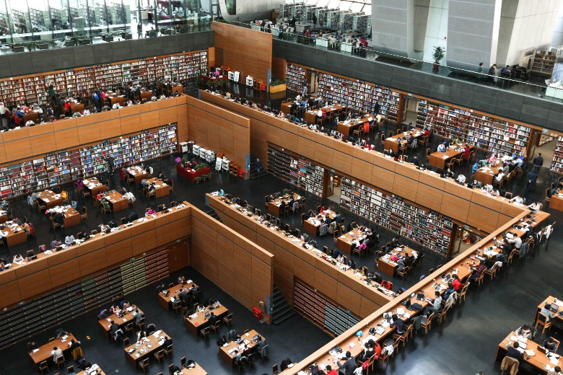
从数字校园到新型智慧校园的转变
新型智慧校园
数字校园
新目标：着眼全局 ，聚焦融合 、创新、共享、敏捷
分散建设
融合
1
数据割裂
新理念：互联网+、新技术、新应用、新价值
创新
2
以流程信息化为导向
共享
3
新内涵：以人为本，服务教学、科研、管理
敏捷
4
新模式：产学研工创一体化
缺乏弹性
大学需要在数字化时代进行解构与重构
Notes:
数字校园目标：流程信息化，结构化数据整合；智慧校园：增加部分非结构化数据和BI功能；
徐飞 西南交大校长：大学需要在数字化时代进行解构与重构

Slide 7
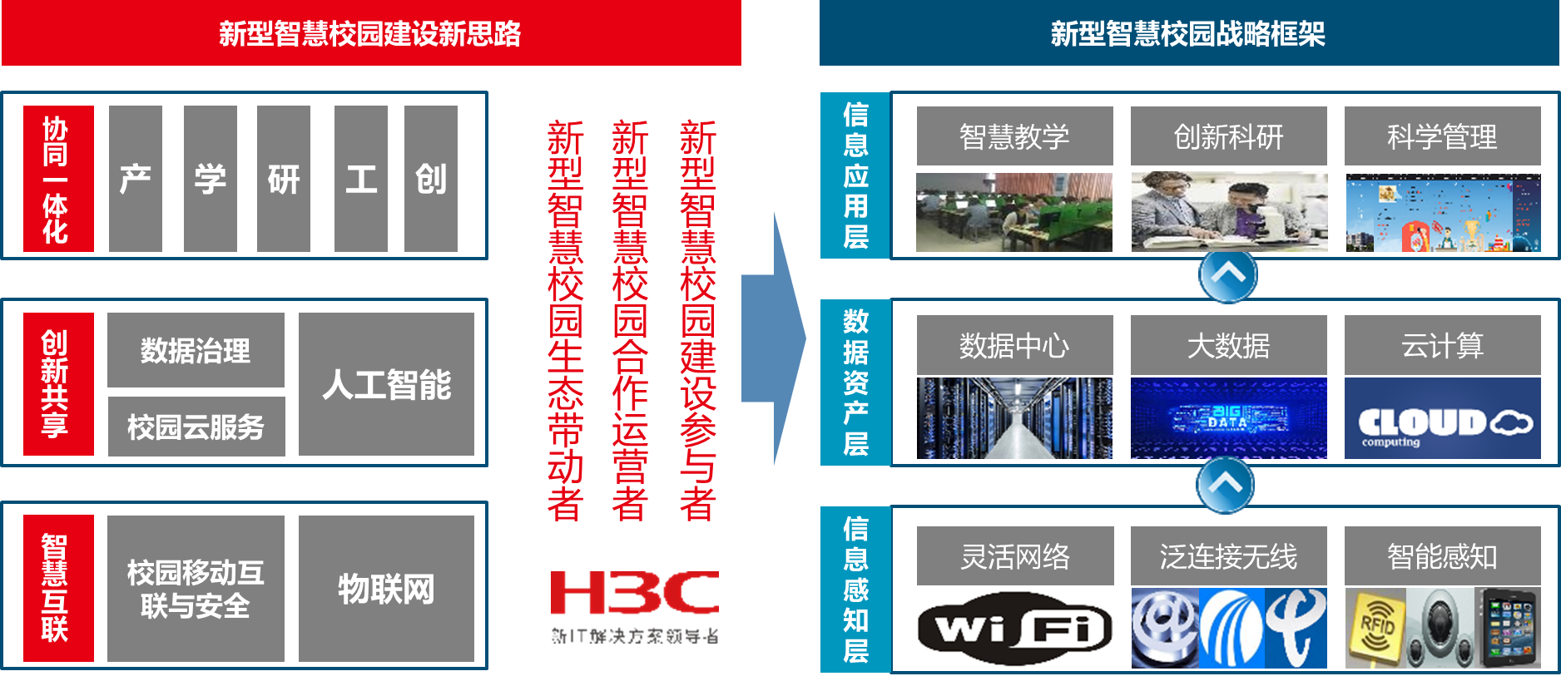
新型智慧校园建设思路与框架

Slide 8
智慧校园将带来哪些变化？
服务国
家战略
个性化人
才培养
人流分析
随需而得
IT资源
人才培养
科研创新与管理
校园科学管理与智慧服务
校情分析
智慧停
车引导
教学优化
与诊改
能源管理
毕业生
画像
教育公平 知识传播 ….

Slide 9
创新与实践 — 产教融合提升教学科研水平
教育部科技发展中心联合新华三集团设立“云数融合 科教创新”横向基金课题，与高校共同就云数融合的联合研究、教学、行业应用案例开发等开展全面的合作。
★以部企合作，助力融合创新 ★以协同模式，驱动科教创新 ★以校企合作，促进人才培养
海洋微塑料监测技术方法与科教云服务平台研发
感染性眼表疾病智能诊断系统
一期全国123份课题申报
基于用户行为的城市供水大数据分析模型研究
二期全国58份课题申报
农作物生长环境遥感大数据融合分析与智能调控应用研究
预计五年内，该基金课题遴选出百所示范高校
基于大数据技术的荒漠化草原植物光谱和图像信息与草原退化相关性研究
……

Slide 10

创新与实践 — 无线用户体验优化
无线校园终于全覆盖了！可是‧‧‧‧‧‧
用户投诉与抱怨，反而上升了：
2小时前，在第三会议室无线网很慢！
这间教室为啥有时候有信号，有时候没信号？
我能看见SSID，为啥总是连不上去？
‧‧‧‧‧‧
校园无线用户最不爽：
不是无线网有问题，而是你知道问题在那，却给我解决不了！

Slide 11
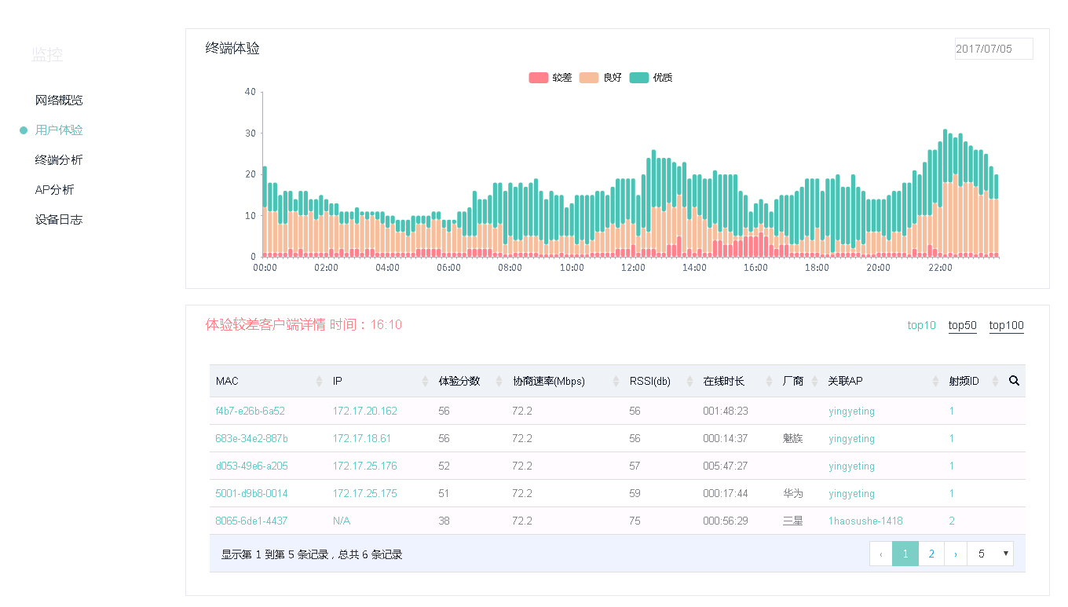
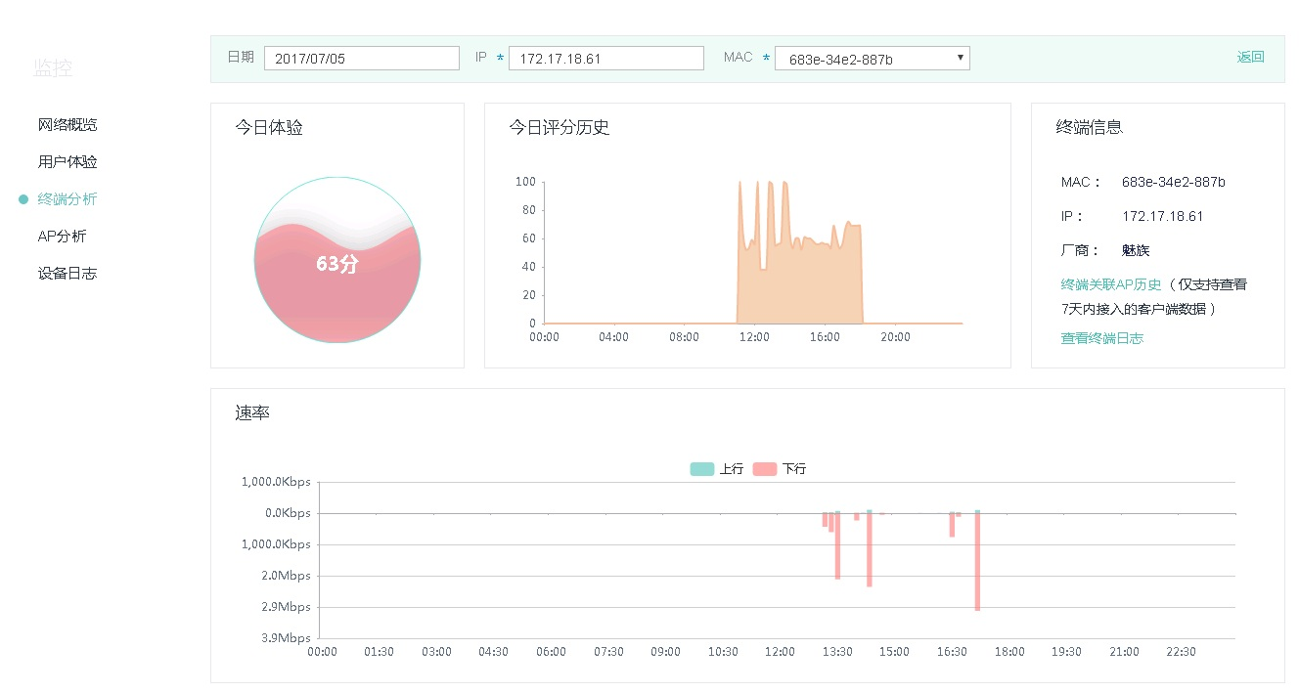
“低速率用户画像”提升校园无线服务质量
查看整网终端体验，从终端列表可以看到低速终端接入情况
指定某终端，并查看其各项指标

Slide 12
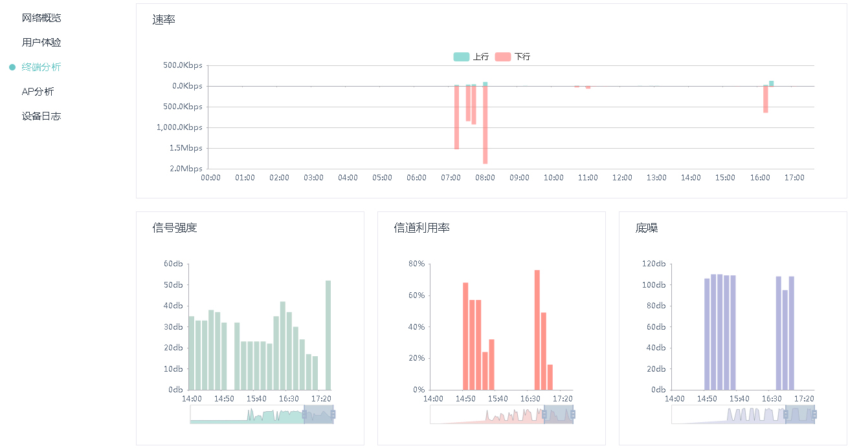
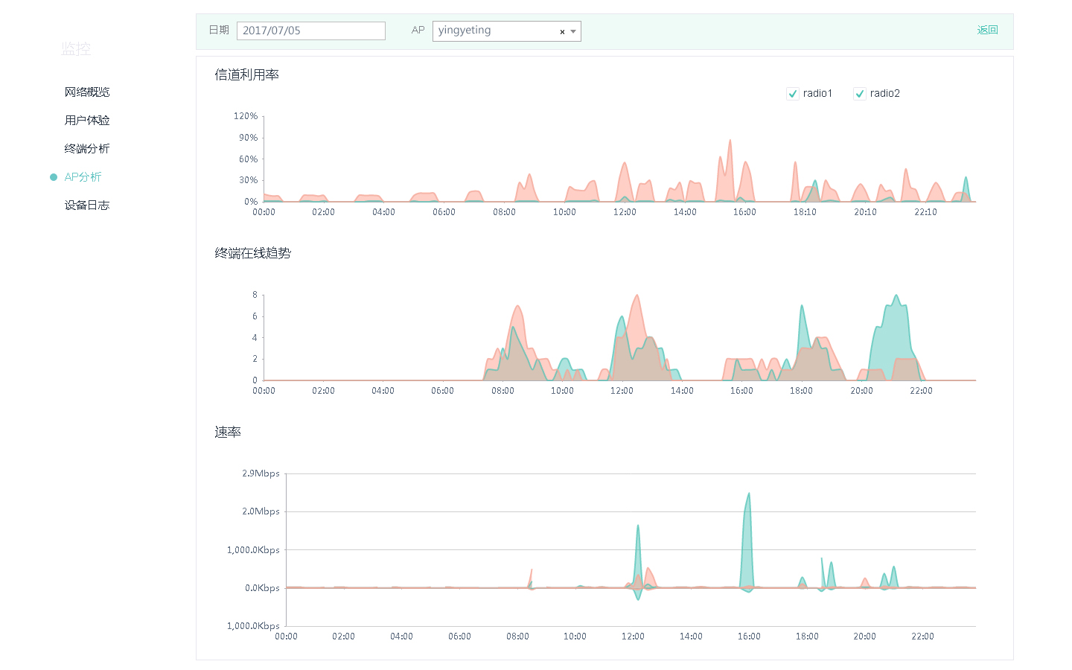
“低速率用户画像”提升校园无线服务质量
指定某终端，并查看其各项指标
发现低速率终端后，需要到所关联AP查看无限环境各项指标

Slide 13



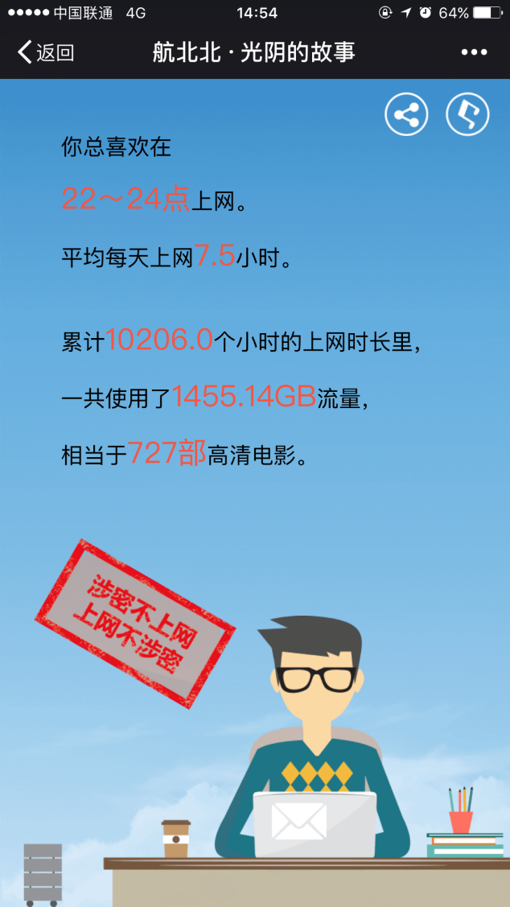



创新与实践 — 大数据提供智慧服务
北京航空航天大学学生处、信息中心送给2017毕业生的一份礼物

Slide 14


毕业生画像 —“数说你我的光阴故事”
14天
上线
毕业生收获满满的感动，留下了对母校深深的眷恋
10万
次点击

Slide 15

需要什么新的技术？
实现哪些新的应用？
帮助学校带来哪些改变？

Slide 16
融合创新 开启智慧校园
变革：校园智慧服务
变革：教务优化支撑
变革：校园科学治理
‧‧‧‧‧‧
融合应用创新
数字校园应用
教务管理
学工系统
资产管理
开放IT双创平台
教务优化分析
个性化人才培养
虚拟科研环境
无边界学习
后勤管理
招就管理
科研管理
融合
校长驾驶舱
毕业生画像
低速用户画像
学业预警
精准帮扶
财务管理
人事管理
‧‧‧‧‧‧
智慧停车服务
云化IT服务
空教室查询
管井监控服务
‧‧‧‧‧‧
技术与基础设施
云计算
大数据
物联网
云+安全：安全服务链
网络+大数据：流量预测
计算+存储+虚拟化：超融合
融合技术创新
安全防御
有线无线
一体化
应用驱动
网络
融合
大数据+wifi：无线智慧运维
大数据+wifi：无线智慧运维
云+HPC：HPCaaS
HPC
人工智能
区块链
云+应用驱动网络：VDC
AI+网络：网络流量预测
云计算+存储：Ceph分布式存储
运维管理
运维管理
运维管理
大数据+AI+安全：安全态势感知
应用驱动+云计算：端到端网络切片
‧‧‧‧‧‧
Notes:
校园新IT融合创新带来教育变革：
1、促进创新人才培养；
2、提升科研课题创新和成果转化能力；
3、促进校园人财物精细化管理能力。

Slide 17

两大场景升级重构 落地智慧转型
适应智慧校园发展的新IT基础设施
泛云“数据”中心
一站式泛IT服务
智慧服务门户
传统校园数据中心
仅基础设施云化，业务割裂，数据建设利用不足，对校服务支撑能力弱
内涵式发展
XaaS支撑
数据治理与管理
内驱化
数字校园
感知
融合创新
服务
传统校园网
人联网僵化，物联能力不足，发挥作用单一，缺乏新技术智能化注入
智慧园区
智能化
智慧校园
外延式升级
SDN灵活多业务承载
个性化智慧应用服务
统一无线物联接入
智慧运营与管理

Slide 18
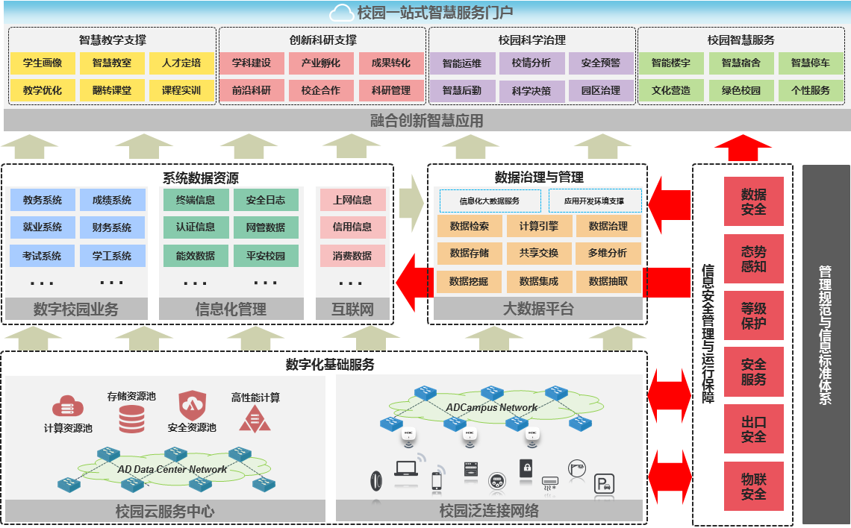
智慧校园总体技术架构

Slide 19
01
智慧校园建设思路与实践
02
构建智慧校园泛云“数据”中心
01
03
构建统一互联智慧园区
04
智慧校园案例分享
04

Slide 20
校园云中心功能定位
泛云数据中心定位
教学应用软件、课件、MOOC资源等充分共享；
从机房到IaaS到PaaS、SaaS的信息化IT资源服务。
智慧校园创新应用中心，服务教学、学校治理和智慧服务。
信息化
应用资源
中心
智慧校园
创新引擎
IT资源
中心
不仅是信息化职能部门，逐步转化为校园综合服务中心。
校园服务
中心
教育合作
伙伴
校园云
院系部处

Slide 21
泛云数据中心功能定位
面向教育信息化2.0，是校园信息化泛服务中心、是智慧校园创新中心、“众酬”服务中心；
泛云中心全面服务教学质量提升、创新人才培养、创新科研、双一流建设、双创等广泛服务。
校园泛云中心
校园私有云
新建业务承载在云平台，原有业务逐步迁移到云
面向教学、科研的IT资源按需分配，IT资源XaaS
传统校园
数据中心
面向业务，各自独立建设软硬件系统，彼此独立
少量虚拟化技术应用

Slide 22
泛云数据中心服务对象
校长
统一泛云服务门户、统一运营门户
教师
政府
部门
门户层
网上办事大厅（一卡通、教务、学工等）、教学服务中心（MOOC/反转课堂/师生/生生互动学习平台）、综合IT服务中心HPC/大数据/AI/实验仿真/ITaaS、产教融合服务中心、产权交易中心、双创服务中心、智慧校园创新应用服务中心…
学生
应用开发商/
集成商
综合服务层
校园泛云中心
二级
部处
IT厂商
用人
单位
产业
园区
基于OpenStack标准的
IAAS、PAAS云基础设施平台
云IT基础
设施层
校园泛云中心，通过统一泛云服务门户和运营门户，打通不同部门壁垒，打通校园围墙，拉通学校、IT企业、政府、用人单位、科技园区等单位，实现高校泛服务：
  对内促进人才培养、科研创新、校园治理，促进双一流建设
  对外服务用人单位、服务当地经济发展、服务社会

Slide 23




构筑智慧校园的泛在服务能力
提供云、数据服务
服务人才培养
服务科研创新
服务智慧园区
IT资源即服务：业务数字化转型，网上办事大厅，一站式服务，二级部处应用快速上线
大数据服务：强化数据平台建设与治理，用“数”同用“网”一般简单
应用开发环境支撑，PaaS、SaaS服务
融合高性能计算，多领域融合计算环境支撑
云化交付专业计算软件工具
校园物联智慧应用与服务创新平台
智慧园区管理与运营中心
教育合作伙伴生态中心
虚拟学习空间，优质资源共享，提供课件、应用商店等；
虚拟实训室、仿真实训室。
服务学生双创，IT环境随需而得
科学管理
与智慧服务
双一流建设
泛云数据中心
Notes:
突出个性化、创新化。如，认识、方向、企业HR，从能实现的大数据方案说下。

Slide 24
IT资源即服务 – 服务单一的传统云
传统校园
云中心
原因分析
适应校园场景化需求不足
业务承载在以往校园云常见问题
●云平台通常仅提供虚拟机服务，校园场景化大数据\DB\物理机\应用等服务功能不足；
●云租户动态差异化安全实现困难；
●使用维护依然复杂。
云和IT资源割裂，云和IT资源融合度不足
云内IT资源之间智能联动不足

Slide 25
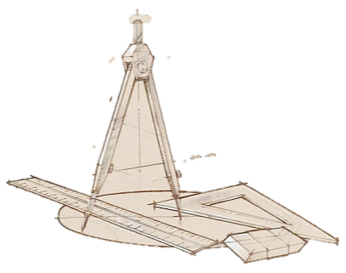

IT资源即服务 – 聚焦教育场景的融合云
校内“公有云”体验，实现全面IAAS\PAAS服务，60+服务目录，师生自助电子化流程，互联网式交付体验
针对院系部处提供针对性服务，可通过Docker技术实现网上虚拟实验室等功能。
新华三教育版云平台2.0
技术融合，业务融合，实现资源技术融合，教学、科研、管理类的创新智慧应用
统一智慧校园Portal界面
功能灵活定制
对接统一校园用户认证
对接一卡通计费

Slide 26
IT资源即服务 – CloudOS教育版2.0
CloudOS 2.0 通过平台+生态合作伙伴，构建泛云中心服务门户
创新工场
教育版2.0
容器服务
……
虚拟实验室
HPC服务
大数据服务
平台+生态
科研+教学平台
云主机
云硬盘
云防火墙
云网络
云负载均衡
云杀毒
信息资源平台
教育版1.0
单一基础设施
裸金属
云备份
云网盘
弹性IP
对象存储
文件存储
教育版云平台2.0新功能：面向高校需求，功能更加细化，适应移动终端、大数据集群、基于Docker的虚拟实训服务平台等。

Slide 27
丰富的教育版云服务目录
高校可按需选择服务，打包到门户中，提供云运营服务
云计算
服务
云存储
服务
云网络
服务
云安全
服务
数据库服务
x86云主机
Power云主机
主机镜像
主机快照
主机纳管
虚拟网卡
密钥对
裸金属
存储分级服务
分布式存储
块存储
对象存储
NAS存储
VLAN VPC
VXLAN VPC
虚拟路由器
公网IP
IP地址重叠
服务链编排
VPN接入
域名申请
防火墙
负载均衡
安全组
WAF
网络防病毒
堡垒机
DDOS
主机防病毒
数据库审计
MySQL
SQLServer
Oracle
PostgreSQL
MongoDB
Redis
Memcached
RabbitMQ
云运维服务
大数据服务
云灾备
服务
资源统计
用户管理
工单管理
流程管理
计费管理
主机备份
数据备份
混合云备份
容灾与恢复
CMDB
资源监控
故障诊断
容量规划和管理
Hadoop资源管理器
分布式应用程序协调服务
批处理框架
基于内存计算
流处理框架
Hadoop分布式文件系统
分布式、面向列数据库
分布式关系型数据库集群

Slide 28
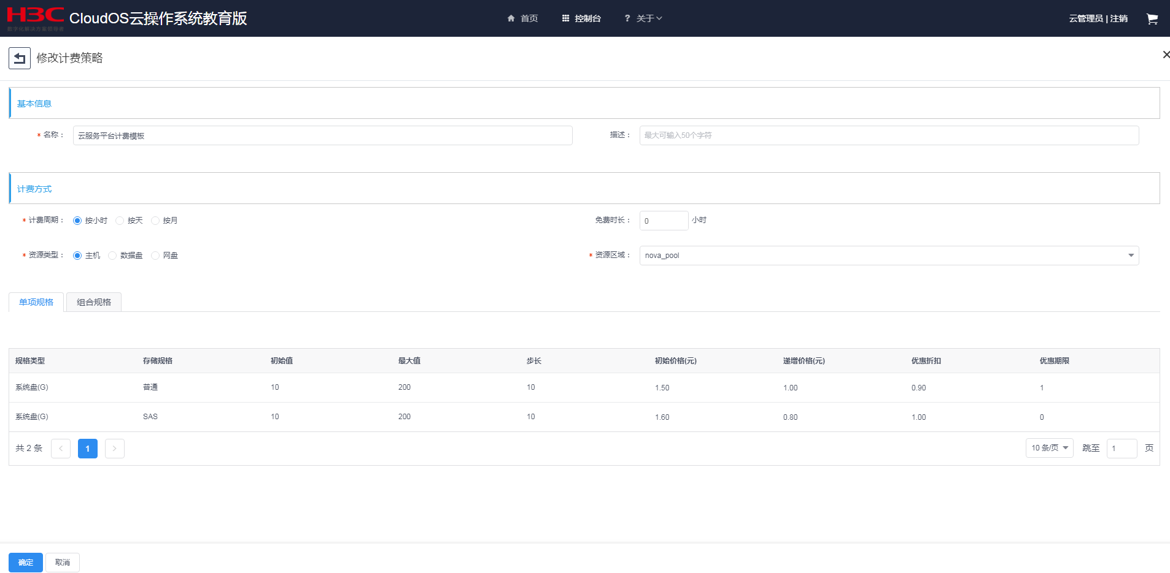
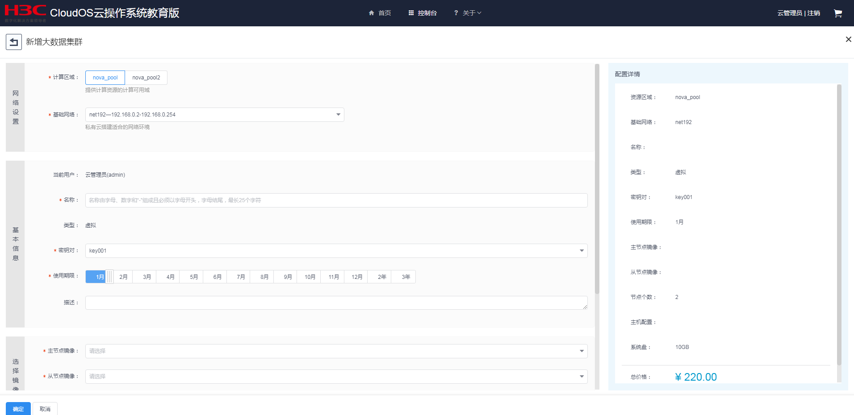
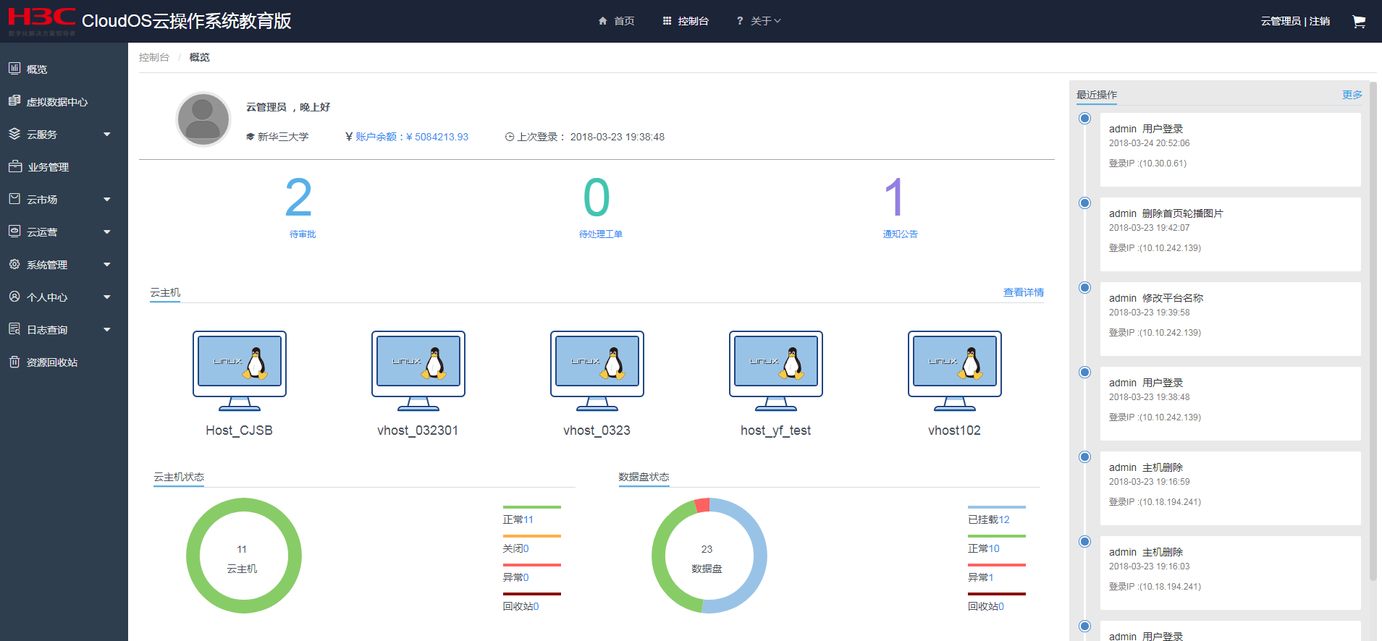
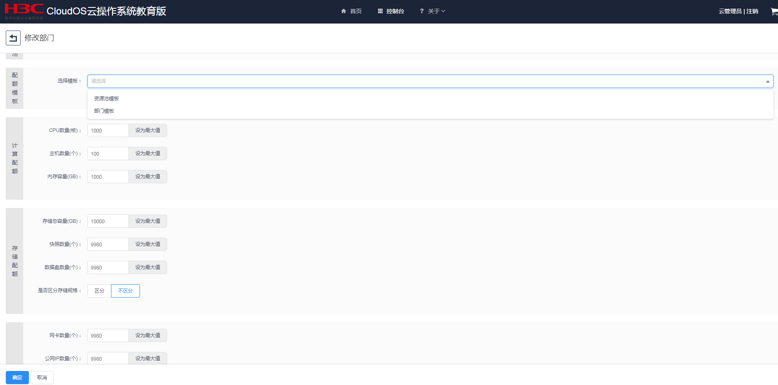
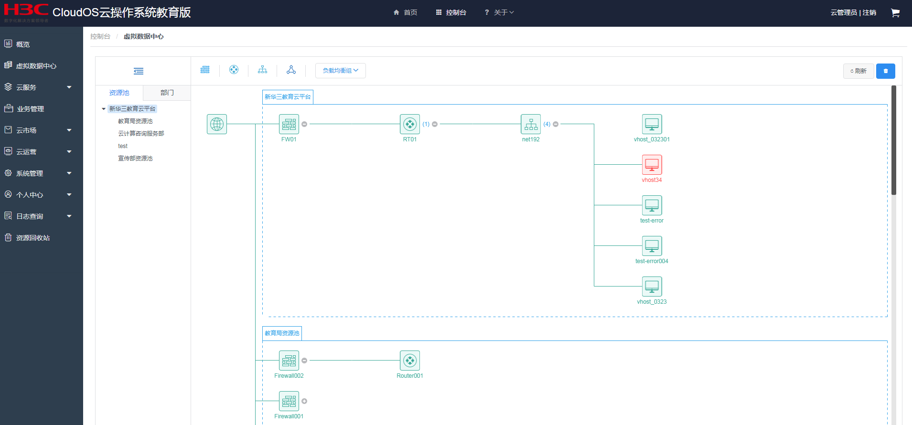
全面、融合的XaaS服务体验

Slide 29
大数据服务-构建校园大数据平台
校园云统一Portal门户
大数据创新应用
教学服务
管理服务
就业服务
双创服务
健康服务
安全服务
个性化服务
校园信息化大数据服务引擎
教学与创新大数据服务引擎
高质量数据集
数据资源目录
数据服务发布机制
标准数据接口
综合实训平台
云端知识库
数据科学工厂
应用构建工厂
H3C大数据管理与创新平台
信息中心
院系科研
院系教学
第三方应用厂商
平台资源运营
数据资源运营
H3C DataEngine大数据平台
学工
一卡通
教务
图书馆
业务系统
日志源1
日志源2
日志源N
消费
交通
浏览
数字校园业务系统
其他业务系统/机器日志
互联网数据集

Slide 30
大数据服务-面向师生智慧型应用
学科及科研
能力综合评估
教学质量评估
学业预警
孤僻人群预警
疑似失联预警
校内资产
区域分析
公共资源使用
分析及预测
领导驾驶舱
教师画像
院系竞争力评估
沉迷游戏预警
疑似裸贷预警
学生画像
（移动版）
迎新路径
提前规划
师生签到行为
与学情关联分析
学生就业分析
学校舆情
服务于教学
服务于学生管理
基于位置的定制化应用
服务于校情分析
专业学科建设
大数据人才实训
网络安全
态势感知
IT流量大数据
无线大数据
馆藏资源分析
资产分析
大数据科创平台
服务于人才培养
服务于IT运维
服务于校园管理
服务于院系科研

Slide 31


服务人才培养-五位一体服务模型
教
面向社会需求的学科优化
双一流建设
因材施教
围绕创新型、引领型标准动态建立综合人才评价模型
评
学
MOOC（校内外优质课件、国内外优质课件）、网课、微课；
泛在学习空间：师生、生生
泛云中心
用
练
网上虚拟实训室
网上仿真实验室
产教融合学科建设
企业实习
用人单位HR反馈
历史就业数据

Slide 32

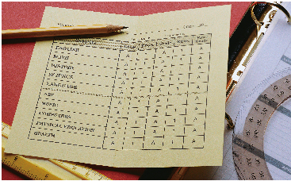




服务人才培养 – 大数据助力教学评估与优化
学校输出的人才更有针对性、符合时代需求
学科建设
课程设计
H3C
历史就业数据
各课程成绩
社会实践数据
DataEngine
优化
校园大数据平台
教材设计
教学计划
问卷调查
社会岗位需求数据
企业HR数据

Slide 33
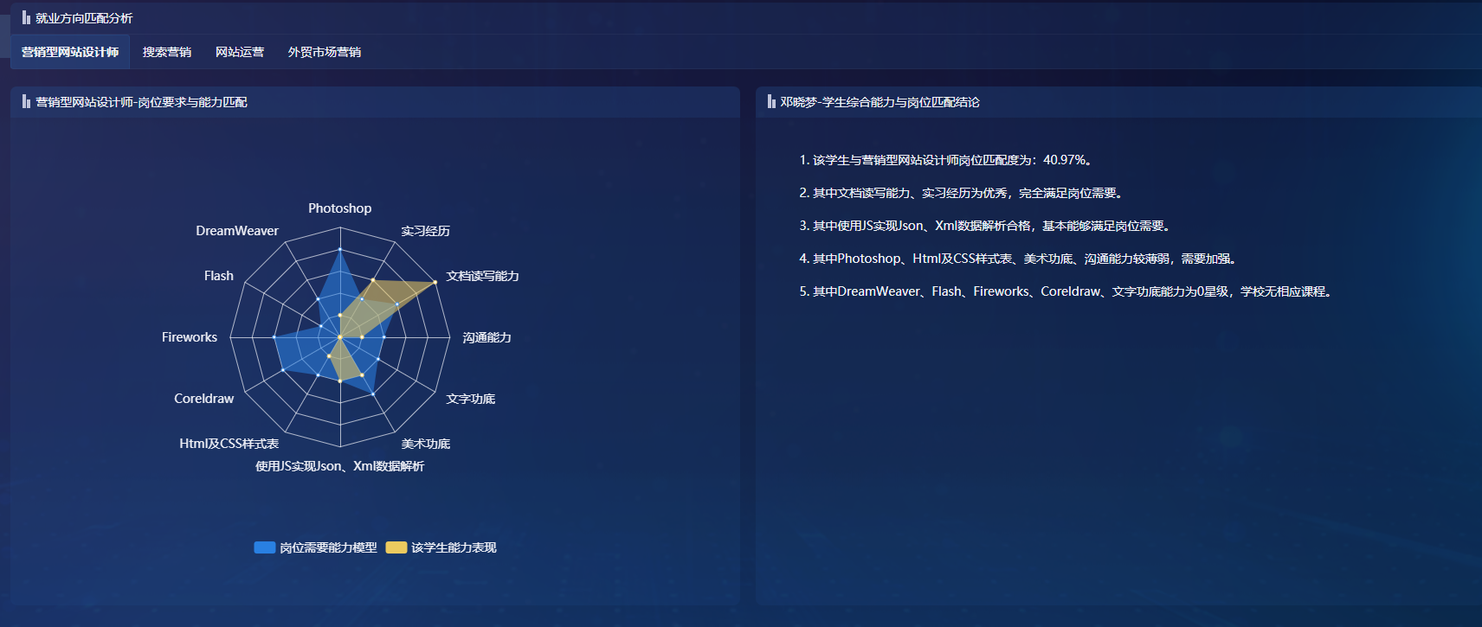
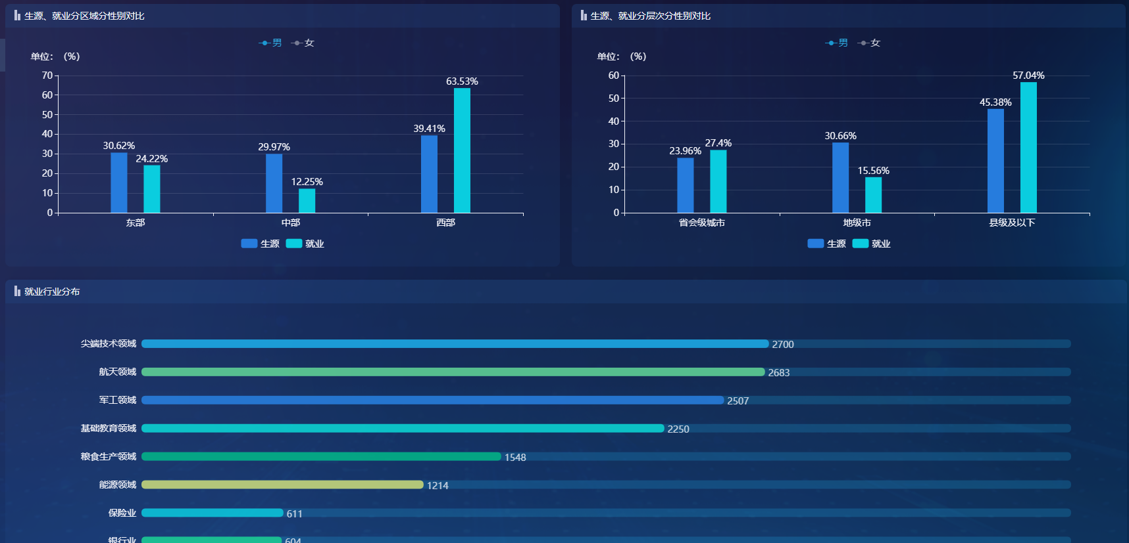
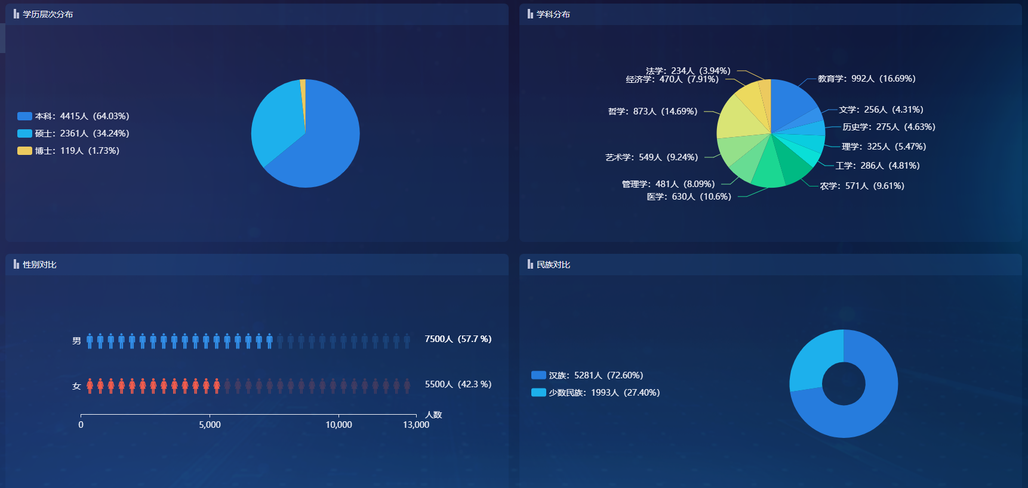
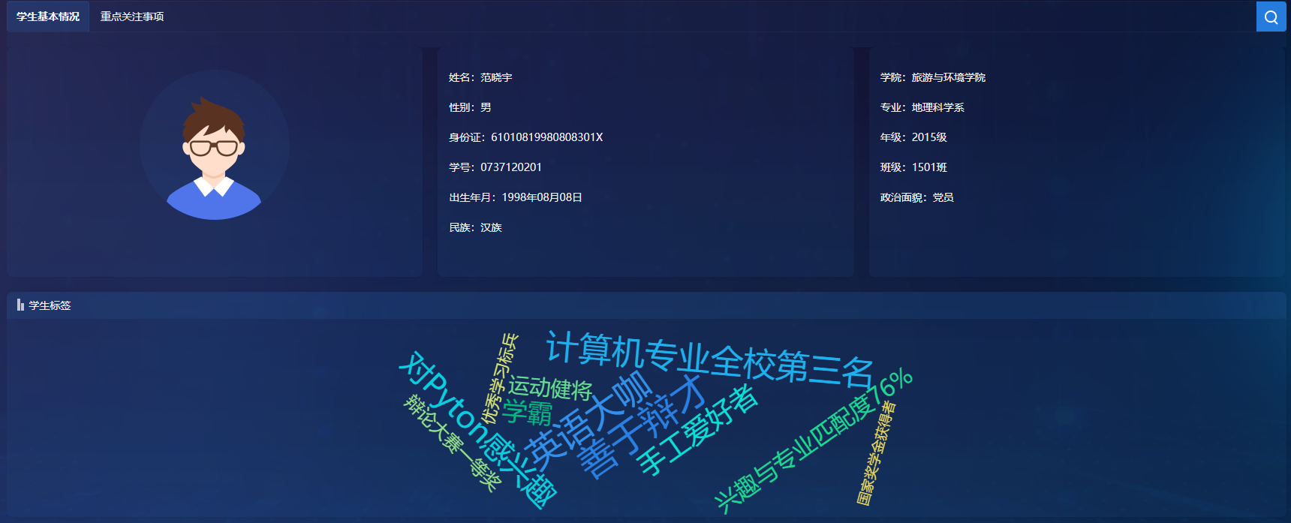
服务人才培养 – 大数据助力教学评估与优化

Slide 34


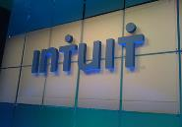

服务人才培养 – 环境支撑双创
困难与诉求
导师/研究生承接科研课题
缺乏课题/实践所需要的IT资源
低成本、便利化、开放式
降低创新创业门槛
学生自主创新实验和创业
工作空间、网络空间、
社交空间、资源共享空间

Slide 35
服务人才培养 – 环境支撑双创
创新业务
实现创新的应用、服务、商业模式
为学生创业孵化提供最可用的IT环境
开放
数据开放
接口开放
流程开放
资源开放
DataEngine ADE创新应用开发平台
简化大数据创新应用开发
按需定义校园网络切片
全面的物联感知数据与位置轨迹
全融合云架构，60+IT服务目录，
充分满足IT资源需求
可定义
H3C ADCampus SDN校园网管理
H3C绿洲校园物联、移动互联管理
H3C DataEngine 校园大数据平台
H3C CloudOS-EDU教育版云平台
资源化
学校业务数据资源（脱敏）
校园网络互联资源
校园云资源
一卡通
教务
图书
人事
招就
科研
校园网
无线移动互联
校园物联网
计算
存储
网络
安全
高性能计算
校园IT不仅仅是为校园管理和生活提供支撑与互联，也是科研的基地、创业的孵化器

Slide 36
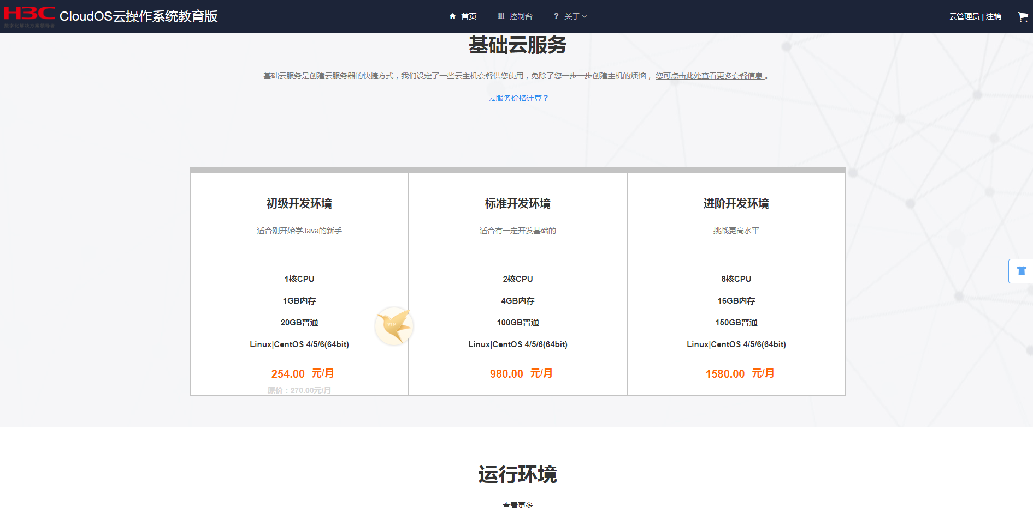
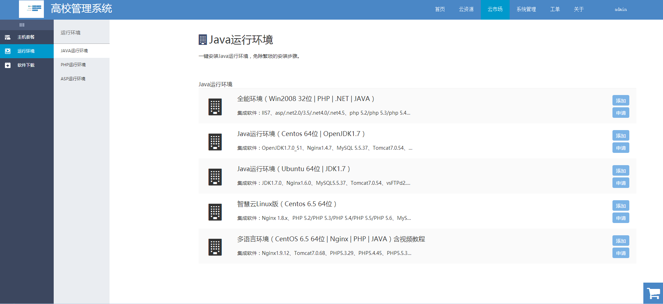

云化交付 随需而得 – 资源环境即服务
H3Cloud OS教育版提供包括网络资源、软件工具资源、数据资源等开发环境
H3Cloud OS教育版
JAVA开发环境
PHP开发环境
ASP开发环境
IOS开发环境
学生创新，开发项目，开发环境支撑

Slide 37


服务科研创新 - 打造校级公共科学计算平台
科研支撑转型——融合&敏捷
各学院、项目组独立建设物理资源利用率低，高成本资源浪费
各领域计算调度软件、工具繁多而复杂，部署周期长
科研经费、团队资源浪费
科研综合竞争力下降

Slide 38




服务科研创新 - 打造校级公共科学计算平台
科研支撑转型——融合&敏捷
生命
科学
人工
智能
石油
石化
物理
化学
基于容器的交互计算平台
科研设施环境对标国际
屏蔽各领域复杂软件部署
投资成本降低、效率提升
科研管理水平提升
“计算即服务”云交付模式
HPC
AI
统一完善的任务监控和资源监控
高性能计算
机器
学习
深度
学习
集中建设、弹性扩展
全球领先的硬件基础设施
一键部署、快速交付
计算基础设施
打造校级公共科学计算平台

Slide 39
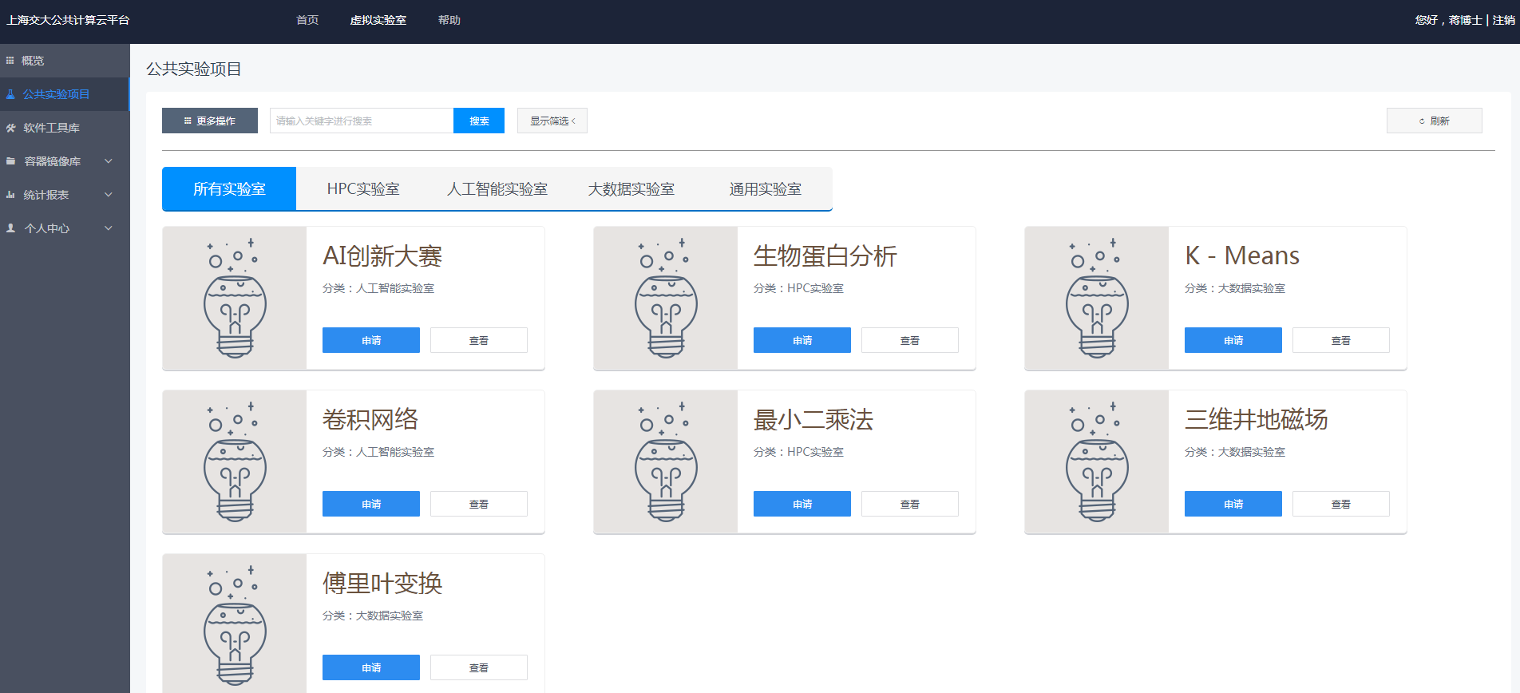
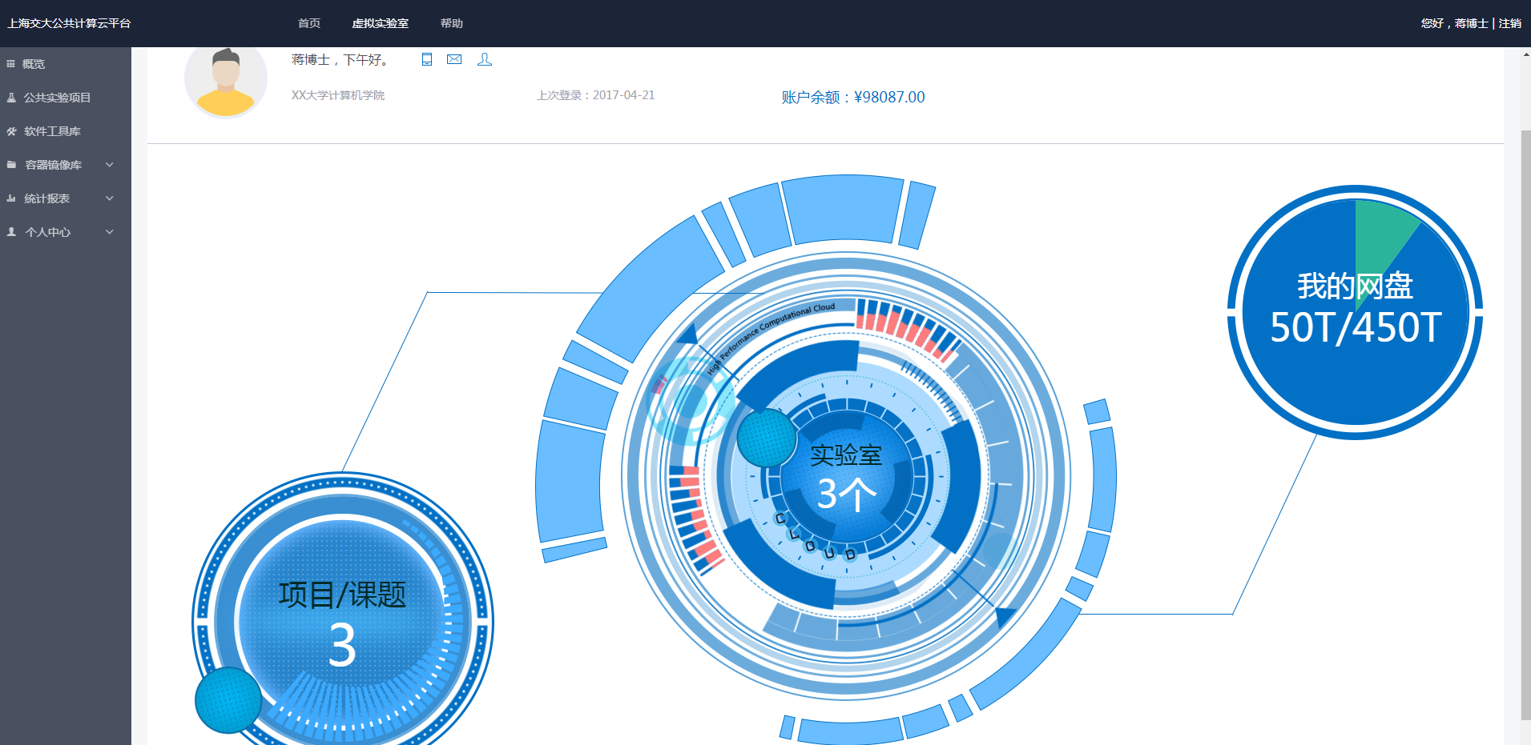
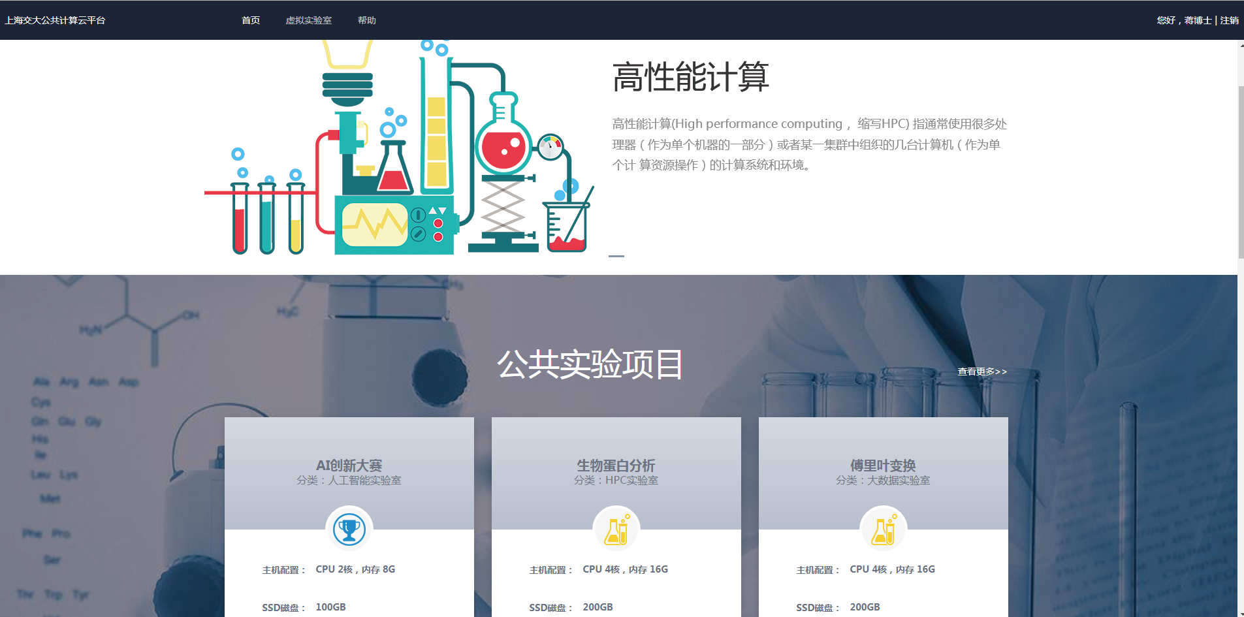
服务科研创新 – 云交付实验室

Slide 40








服务智慧园区 – 智能化应用与体验创新中心
智慧生活应用
公共服务应用
智能建筑应用
智慧管理应用
访客管理应用
校园配套应用
创新应用
远程办公环境
协同科研环境
智慧教室环境
智慧宿舍环境
应急智慧系统
智慧运营平台
创新应用
创新应用
数据总线
智慧校园服务平台
信息流汇聚

Slide 41
新华三泛云数据中心能力集
云
安
全
解
决
方
案
生态应
用层
教学类服务
科研类服务
管理类服务
公共服务
云运维解决方案OC
云管理层
H3CloudOS云平台解决方案/教育版云平台
PaaS
方案层
校园大数据解决方案
IAAS
方案层
H3C CAS5.0
云HPC
解决方案
云网络和云安全解决方案
云存储
解决方案
服务器产品线R4900系列、DL系列、Apollo、New UIS超融合（一箱即云）
设备层
存储产品线（3PAR、Nimble、Simplity、Apollo、OneStor）
安全产品线（M9000、F5000、NFV）
网络产品线（VCFC SDN控制器、S125X、S98、S105、S68、vSwtich）

Slide 42



基础设施云化能力-融合开放的云资源构建
第一款集成SDN
基于OpenStack云平台
H3C CloudOS
SPECvirt性能测试638.6分，全球第一
充分资源纳：Vmware/KVM/物理机/小型机等
安全即服务：扩展Neutron规范
扩展PaaS功能：应用开发环境，大数据即服务…
体验极致优化：基于容器一键安装，高可用……
内核深度优化：150万行代码修改，占总代码2/3
安全增强：与亚信安全解决方案深度融合
一键系列：一键实现巡检
广泛实践：60000+CPU在线
H3C CAS 6.0
H3C
OneStor
13PB服务清华大学云网盘
支持多种存储类型：同时提供块、对象、文件
稳定可靠：99.9999%可靠性
企业级特性：数据精简、快照、纠删码、读写加速等
新华三校园云服务300+高校

Slide 43


基础设施大数据能力-基于DataEngine知识提取
数据服务
运维管理
机器学习
数据挖掘
数据检索
数据可视化
交互式SQL
可编程API
安装部署
配置管理
存储计算
主机管理
离线计算
MapReduce
内存计算
Spark
实时计算
Storm
数据库
HBase
数据仓库
用户管理
HDFS分布式文件系统
分析型分布式数据库
MPP
服务管理
Hadoop
监控告警
结构化/半结构化/非结构化
结构化、标准化数据
结构化数据
安全管理
数据ETL
数据管理
ETL工具 Kettle
日志采集 Flume
关系数据库连接 Sqoop
多租户
批量采集
数据源
实时采集
f
QQ
……
http://
物联网
社交媒体
非结构化数据
内容管理
SOA WEB服务
ERP
CRM
SCM
一卡通记录

Slide 44
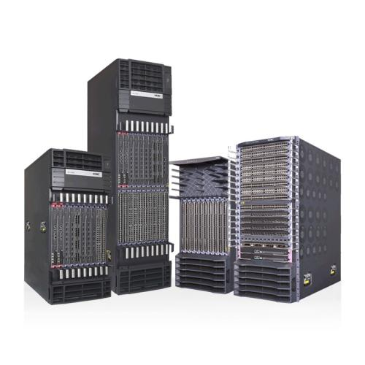
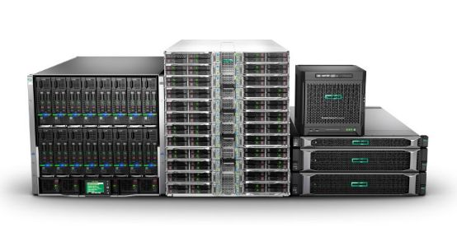

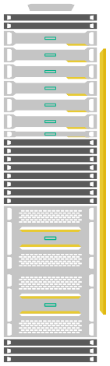
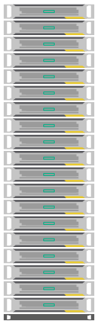
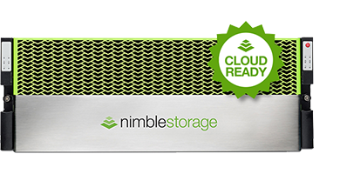
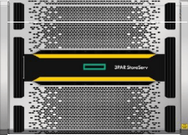
基础设施云化能力-全球领先的硬件平台
网络
计算
存储
企业网全国市场占有率第一
——IDC 2017Q3
全球X86出货量NO.1
——Gartner 2017Q4
技术前瞻与市场执行力双纬度冠军
——Gartner 2017Q4
全球高性能计算排名第一
——TOP 500

Slide 45
泛云数据中心赋能业务内驱化变革
针对教育场景定制化版本，服务更有针对性，校内“公有云”易用体验
1
专业、专注
XaaS—适应校园师生使用习惯的虚拟机、裸金属服务器、DB、大数据、开发平台、应用商店，全面服务智慧校园建设
2
全面、融合
3
数据建设、数据创新
以云为统一门户构建校园大数据平台，实现数据驱动智慧校园应用开发与创新
YOUR TEXT
业界No.1云存储、服务器、网络等设备；云和存储、网络联动，关键业务服务不中断
4
高品质、高可用

Slide 46
01
智慧校园建设思路与实践
02
构建智慧校园泛云“数据”中心
01
03
构建统一互联智慧园区
04
智慧校园案例分享
04

Slide 47
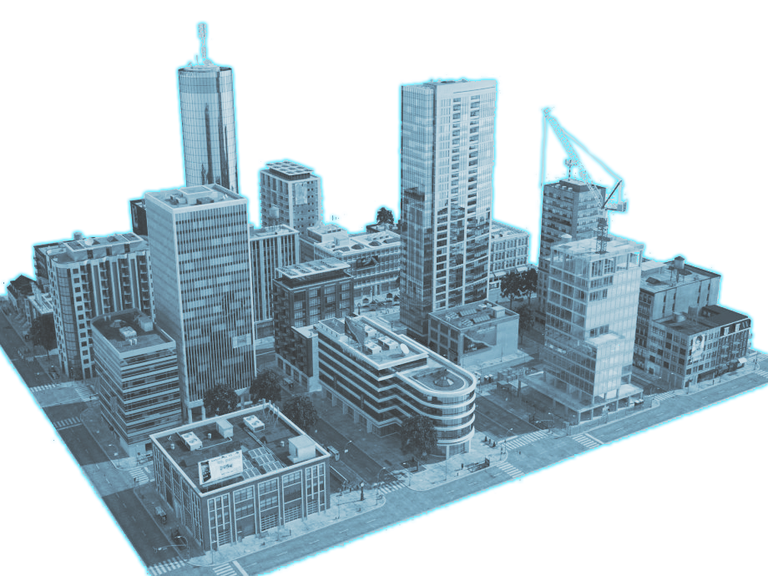
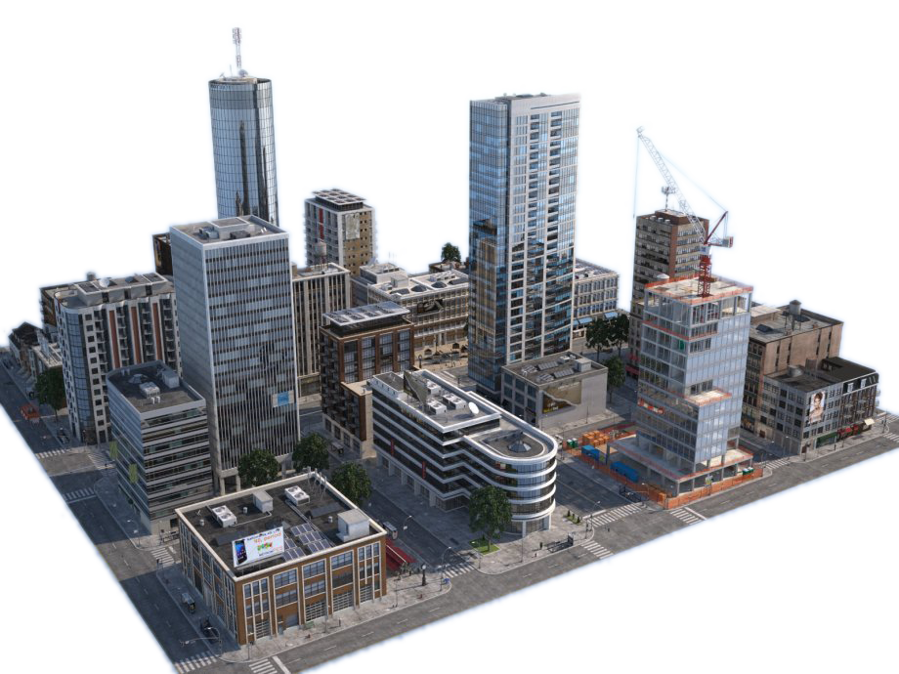

打造智慧校园数字化园区
数字化园区
人员资产位置信息
能耗信息
现实校园园区
气象环境信息
设备运行信息
资源使用信息
安全监控信息
小区气象站
定位手环
智慧水电表
资产标签
通过物联网/CPS技术映射出一个虚拟数字化园区
实现园区资源信息，全面实时掌控
智慧井盖
智慧停车
智慧路灯

Slide 48

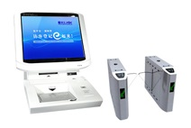

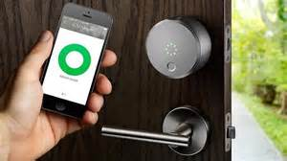
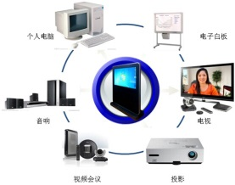
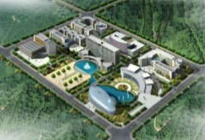

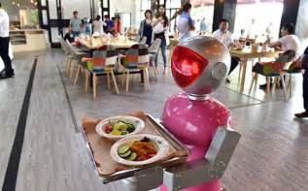





提供个性服务-访客尊享体验系统
1
人脸识别，重要客户无感知认证，访客自助登记。系统联动公安系统核验身份后对用户进行网络接入及资源使用授权。访客用微信、短信、用户名等多种方式认证接入网络
3
根据行程及定位信息提前开启会议室灯光和空调
访客通过手机应用开启门禁，并可控制会议室设备
5
访客离开后，留存相关信息，作为后续访客服务数据分析来源
2
根据预定行程通过手机应用为访客导航，结合AR和访客
身份及兴趣对访客推送园
区介绍
4
用餐时间，根据访客习惯分析向访客推荐菜品并自动下单
接入
定位
互动
分析
运营

Slide 49
提供个性服务-基于用户画像的个性服务
08:00 a.m.
天气转凉，生活助手提醒增加衣物
饮食偏好重口味
缺乏锻炼
08:20 a.m.
导航建议停到地下停车场，由机器人自动泊车
工作狂
沃尔沃车主
亚健康
偏好温度26°
08:26 a.m.
智能电梯自动选择停靠楼层，空调照明自动开启
下班时间9点左右
11:30 a.m.
生活助手推荐应季个人喜欢的菜品，在线下单定餐
用户画像
15:30 p.m.
预约健身时间到，跑步机位已预留好，可以开始健身
基础数据
互联网
数据
物联网
数据
业务系统
数据
……
20:55 p.m.
准备下班，等电梯时一键提车

Slide 50

物联网助力校园智能化转型
万物互联
互联是构建智慧园区的基础
SDN技术
移动互联
安全技术
融合新IT技术
大数据技术
…
连接形式发生变化
有线互联
一卡通系统
能源管理系统
融合多业务系统
地下管网系统
…
传统校园
数字校园
智慧校园
互联方式以有线为主
业务系统按照行政部门职责独立建设
移动终端普及
无线流量激增
移动校园应用流行
信息化/数字化深入教学/科研/在校生活等方方面面
智能终端万物互联
业务系统数据拉通
新技术融合创新探索
校园治理更科学，服务更智慧
“连接”驱动校园进化与变革

Slide 51
统一互联 迈向智慧校园的第一步
传统信息系统建设模式
1个应用、1个系统或1个场景的智慧性，不代表智慧校园
智慧校园需要跨系统数据拉通、多业务和流程的融合赋能
现状举例：
信息中心：通过有线无线以太网连接师生用户
后勤处：水电抄表有线RS485方式，空调等电器未联网
保卫处：门禁系统有线RS485方式，摄像头以太或GPON
资产处：贵重资产未联网，手动建表维护，丢失难找
教务处
后勤处
一卡通
独立建设，技术异构多，孤岛式系统
信息中心
如何转型：
互联消除孤岛：信息中心建设能够承载用户终端及各类智能哑终端的全新网络，打破传统模式，实现全校接入标准统一
统一带来极简：人与物互联接入统一规划建设，技术标准化，融合部署，更少投入带来更多感知能力
资产处
保卫处

Slide 52
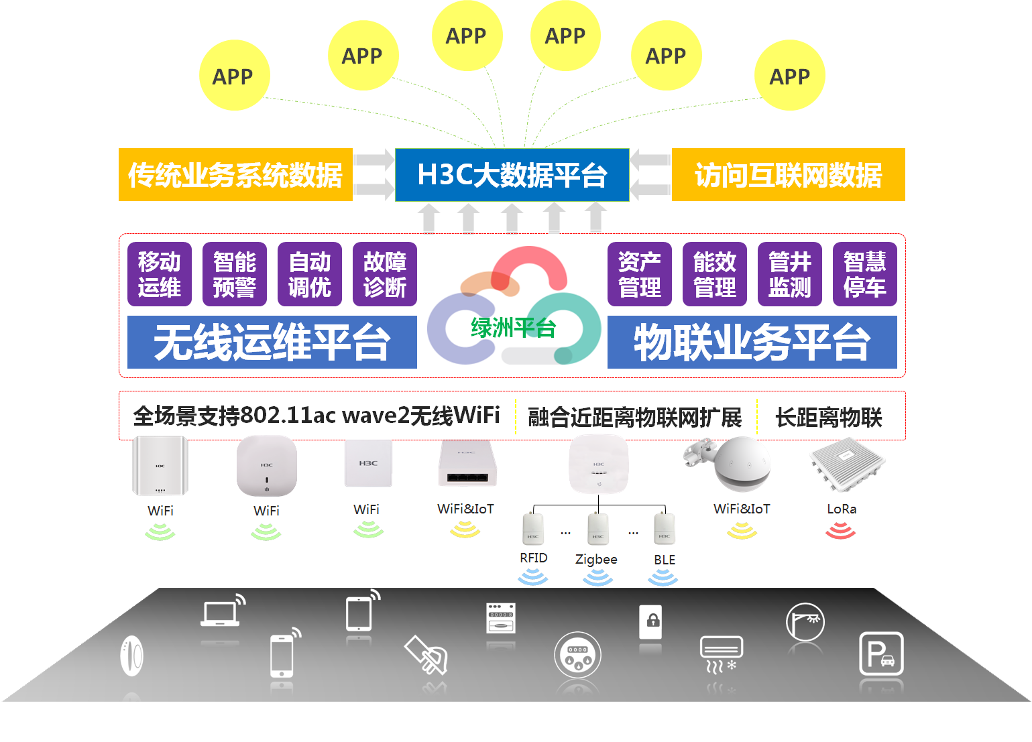

“1+1”智慧园区互联创新架构
One Net：人与物融合一网承载
—— 构建智慧互联校园
人联网全场景覆盖：满足各类场景用户访问需求，让网络无边界
物联网全业务融合：通过物联网关，终结联接多样性，接入统一
One Platform：物联业务统一开展管理
—— 构建智能感知校园
数据统一采集：智能终端数据通过统一平台采集，为大数据创新 智慧应用提供数据支撑
业务统一管理：针对校园各类传统物联应用，通过统一平台管理，消除业务孤岛

Slide 53

“1+1”智慧园区互联创新架构
创新应用层
H3C大数据平台整合来自设备的终端、位置、轨迹数据结合教学等传统业务系统数据和上网行为，分析勾勒出学生“专属画像”，轻松实现更多创新应用开发
平台管理层
H3C基于绿洲平台实现人与物统管，无线运维平台颠覆传统网管思路，融合AI运维，提升无线服务质量；物联业务平台统一各业务，轻量应用助力智慧校园
融合联接层
H3C能够提供全场景多元化的泛连接高性能AP，为用户提供WIFI接入，同时融合基于RFID等近场和LoRa长距物联技术，一次部署，多业务并行
终端接入层
未来校园存在的终端不再仅限于用户手机、Pad等移动终端，同时还包括各类服务校园的智能设备，通过其感知能力，不断提升校园管理效率及服务水平

Slide 54
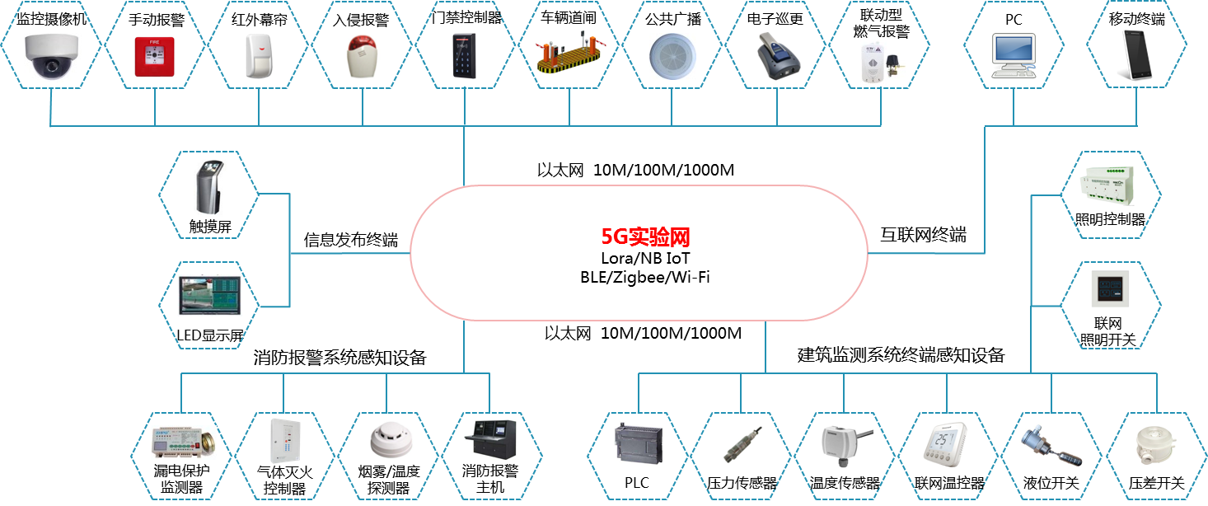
万物互联的智能化园区网络
融合架构 支撑 移动互联+万物互联，实现有线无线一体化，人联、物联一张网

Slide 55
融合架构：一张物理网络承载多业务互联
校园无线专网
ADCampus融合网络创新优势
基于SDN灵活架构，提供业务切片能力
IP就是用户/网段就是业务
真正的有线无线融合网络
重新定义业务专网建设模式
即插即用，全自动化部署
融合出口安全策略和计费功能
适用于校园多出口运营场景
一卡通专网
监控专网
虚拟业务网络
核心
汇聚
接入
物理承载网络
核心
接入
汇聚

Slide 56



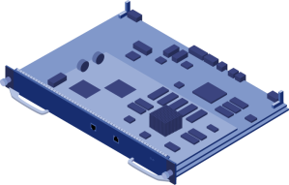






移动互联：基于SDN架构的校园无线接入服务
控制流量
传统架构下的本地转发
数据流量
IRF2.1
交换引擎融合AC
VXLAN
部署配置复杂
策略控制分散
跨网漫游困难
POE
POE
POE
POE
自动上线
融合AC
无缝漫游
传统网络本地转发配置量大，基于SDN配置简化同时可通过自动化部署下发
本地转发下，流量不经过控制器，性能弱化引擎融合控制器功能，可管理AP，时间简单部署
基于SDN+VXLAN的架构，实现任意二层网络构建，用户移动后IP不变，天然解决漫游问题

Slide 57
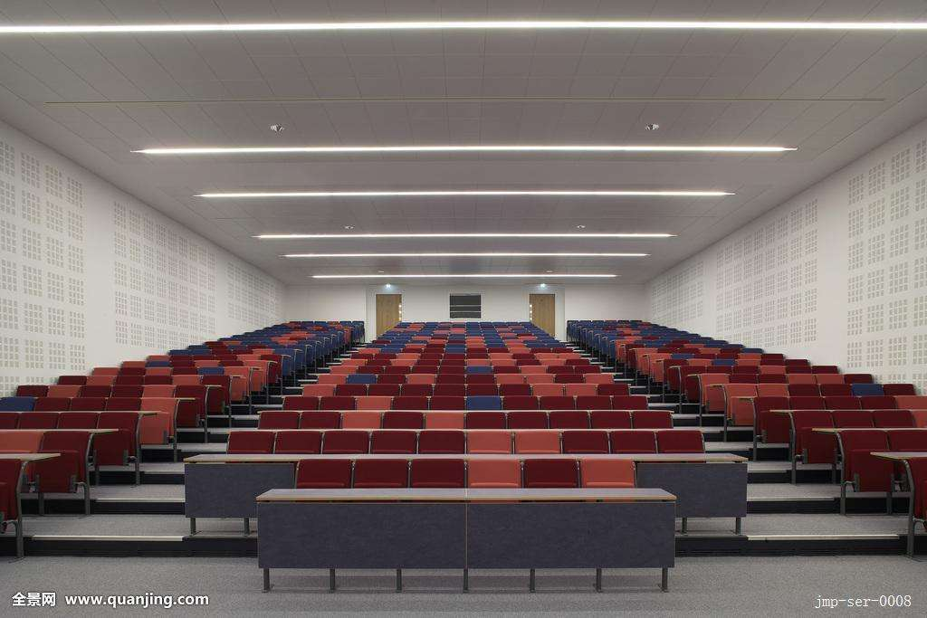
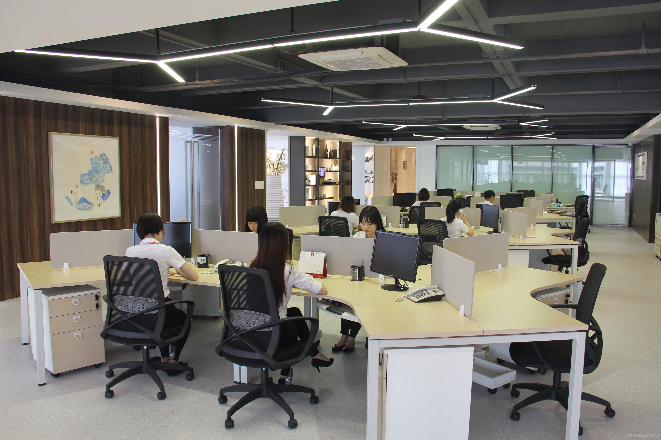
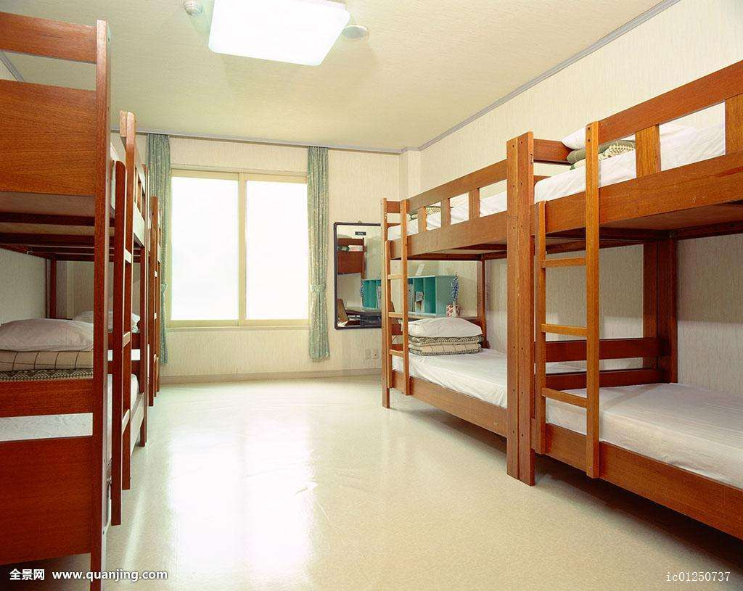



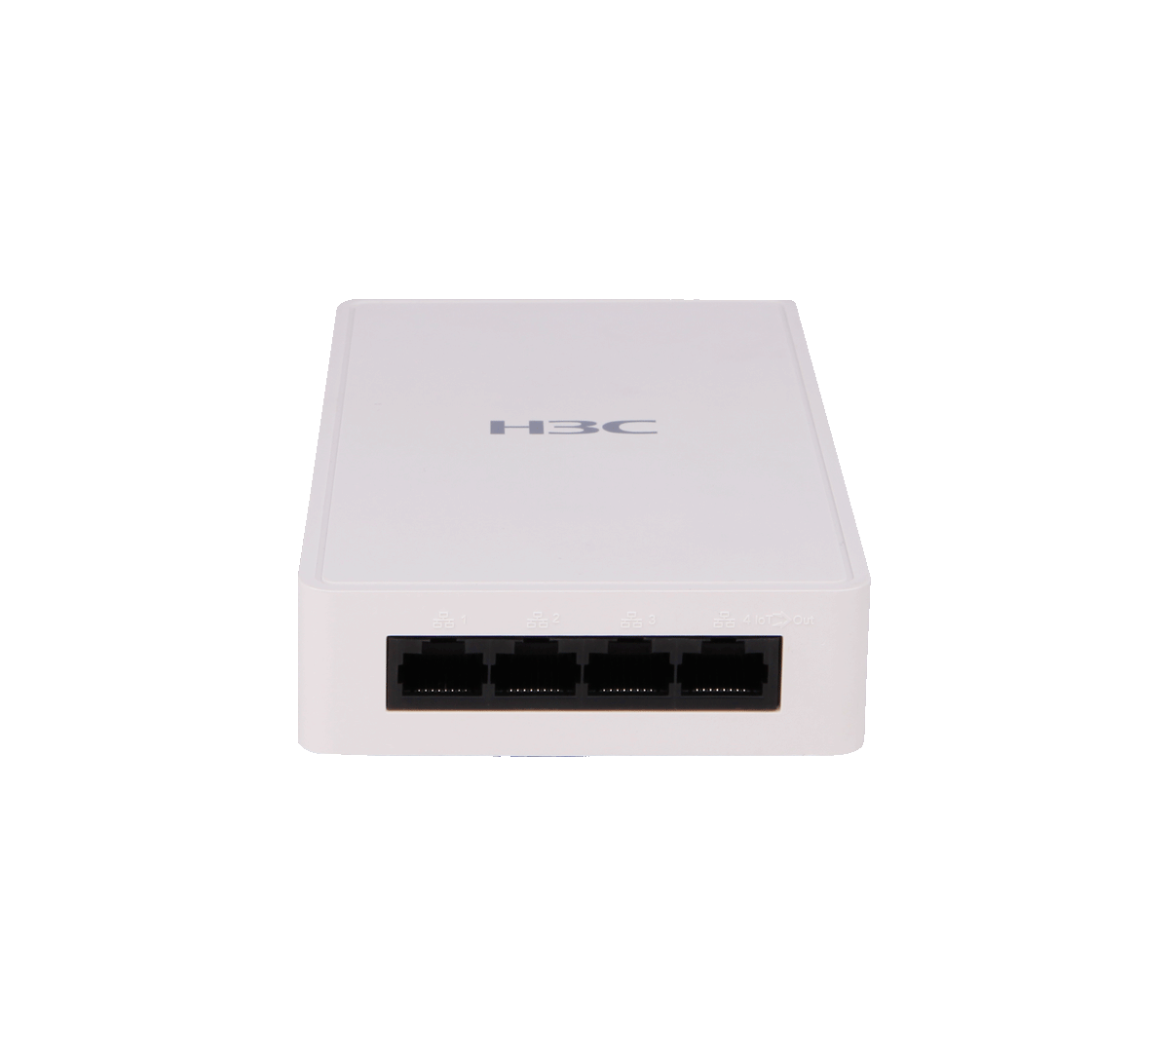
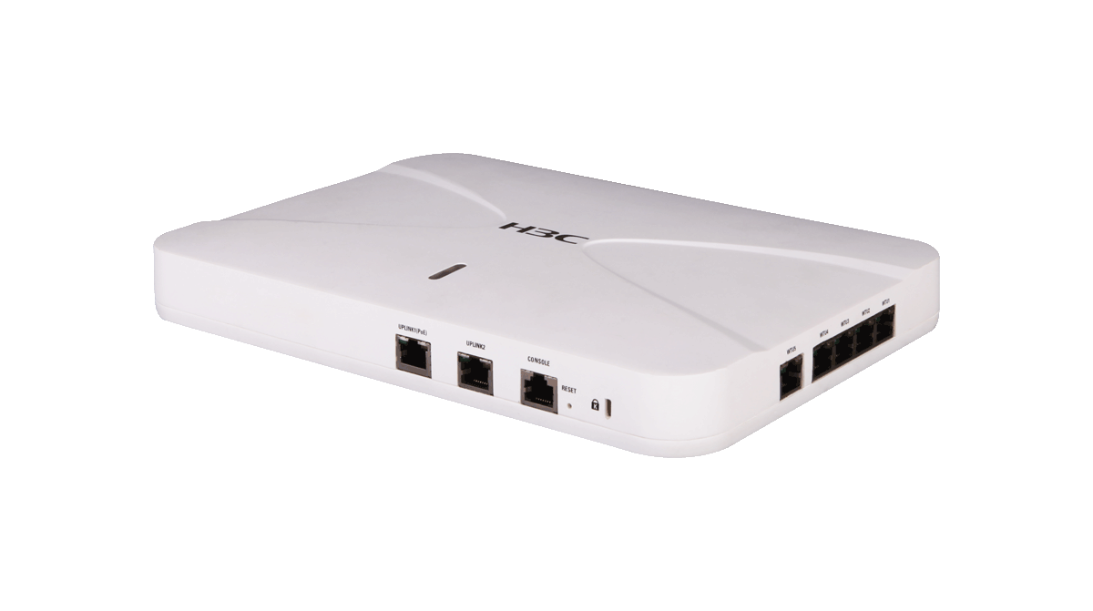
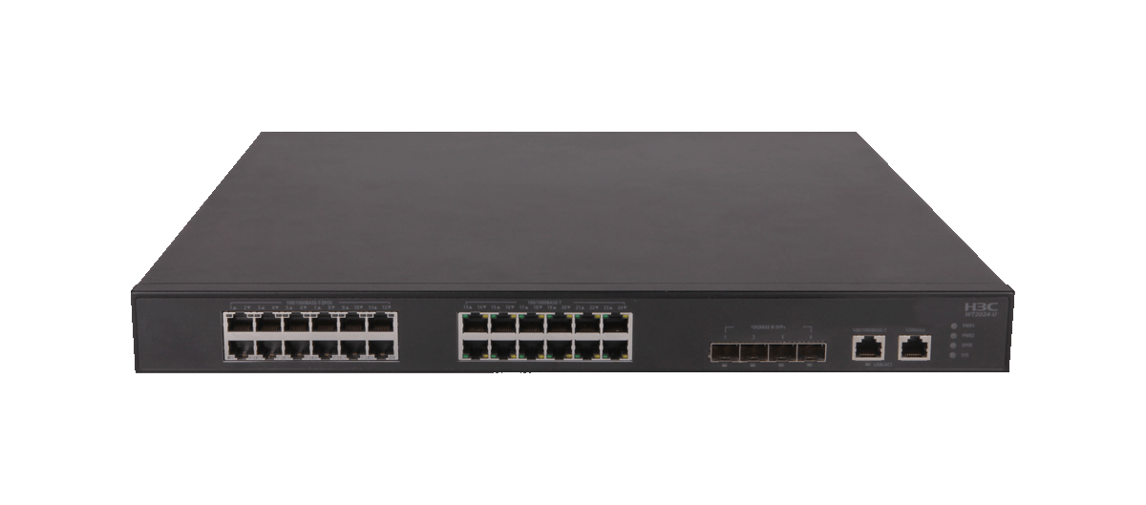
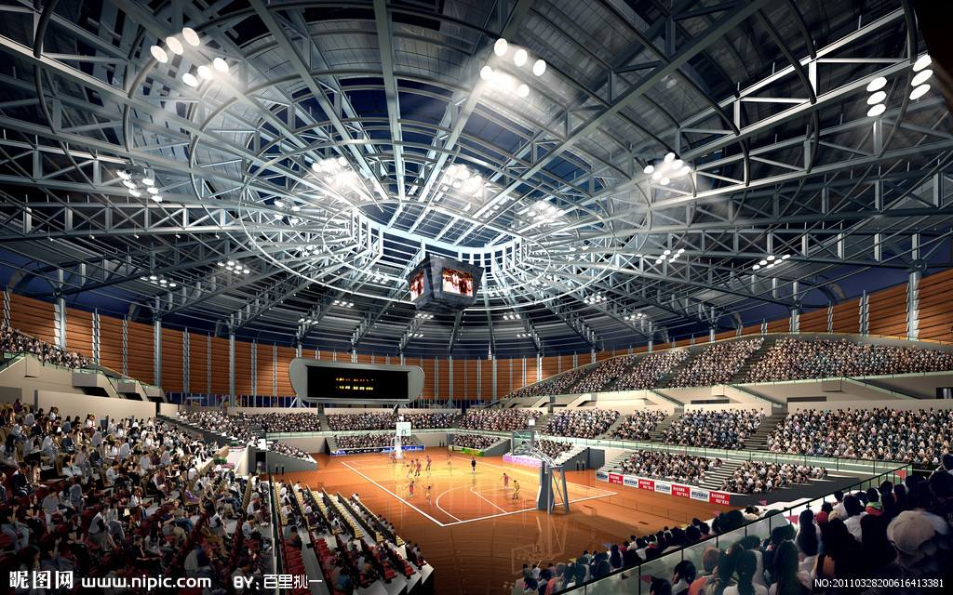
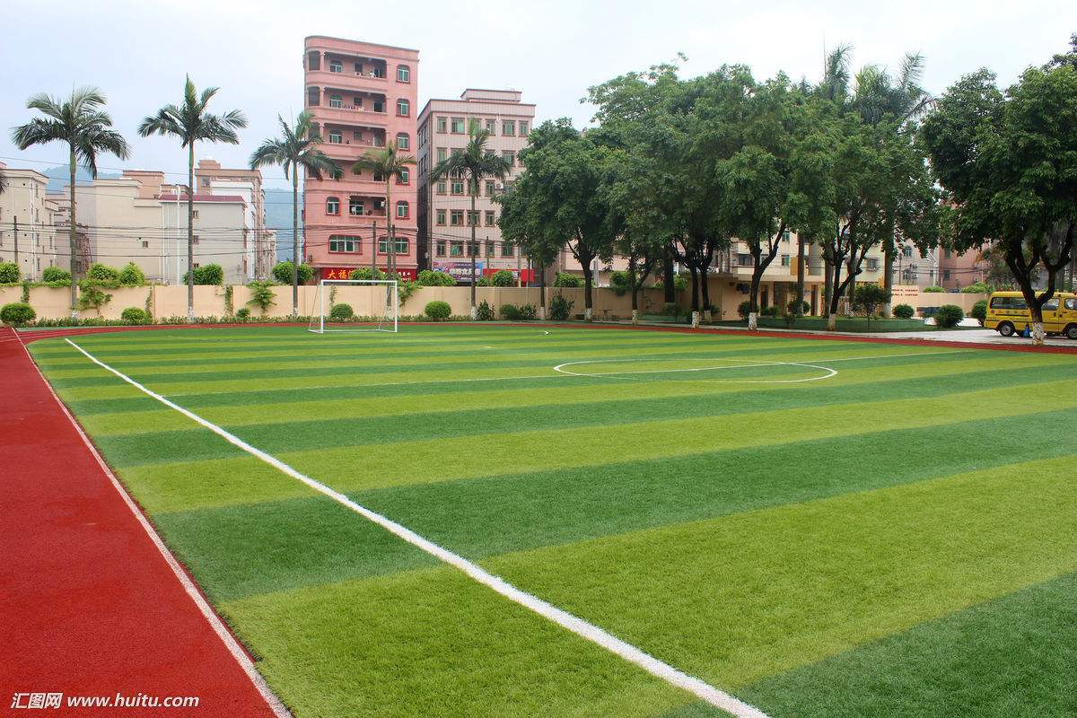
移动互联：全场景精细化无线服务
教室
办公室/实验室
三频设计 业界领先
入室覆盖
终结者2.0
定向投射 高密利器
高密设计 扩展物联
超高密体育馆
校园园区

Slide 58

万物互联：打破孤岛 统一物联业务接入
信息中心
教务处
一卡通
后勤处
资产处
保卫处
过去
未来
各自为政，新上业务独立建设，投资成本高
无线覆盖全校，配套设施完善，扩展成本可控
多厂商无标准，技术选择异构性强，难统一
基于无线网扩展物联业务，技术归类，实现简单
管理界面分散，独立，运维效率低
统一平台承载物联业务，管理效率高
业务封闭，不开放，数据共享差，无法融合变现
天然拉通，基于大数据等新IT技术驱动更多创新

Slide 59



















方法：H3C校园融合物联架构
校园门户与APP
基于大数据的智慧应用
校园门户与APP
校园门户与APP
数据定义标准化基于平台汇聚融合
校园
大数据分析
校园信息
系统集成
校园物联网管理
校园ISE平台
物联网数据
校园信息
数据仓库
业务全面集成网络集中管理
集成API
能效数据
消费数据
资产数据
安防数据
生活数据
上网数据
能效管理系统
一卡通系统
资产管理系统
校园安防系统
宿舍管理系统
…
…
…
…
WWW
一网融合
终结连接方式多样性
WiFi
RFID
ZigBee
BLE
LoRa
WiFi
电灯
电表
水表
摄像头
智能井盖
烟感监测
R阅读器
停车位
垃圾桶
温度湿度
智能门锁
公共洗衣机
上网终端
空调
路灯

Slide 60
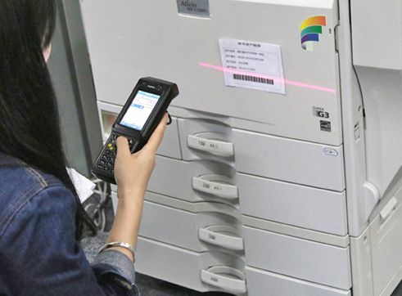



变革：在校身边习以为常小事
工程浩大的资产盘点
食堂低效的打饭结账
无人教室的能源浪费
缺乏互动的校园晚会
校园每年资产盘点消耗大量人力物力
不能及时跟踪资产位置
没有针对贵重资产的可靠保护方案
人工算钱，高峰期结账排长队
每天菜品消耗消耗无统计
学生餐饮情况无记录
教室各类开关手动控制
无人教室的电力浪费占据学校运营成本高百分比
缺乏有效的能源管理手段
在校生活的各类活动方式单一，缺乏体验与互动
基于ibeacon基站的微信摇一摇部署复杂，且基站难以维护，造成浪费

Slide 61









校园教室/办公物联 开启智能体验
告别传统机械钥匙，以用户权限标准分配开门权限，出入身份、次数信息被记录，提高重要场所安全性
通过资产标签定位资产位置，业务流程集成，实现资产可管可控，入库、出库、盘点效率提升，防丢失
室内多场景联动方案，空间监测与空气净化器、温度传感器与空调，教室授课多场景自动化切换
智能门禁方案
资产管理方案
场景智能联动方案
身份数据
资产数据
能耗数据
身份认证系统
资产管理系统
物联网业务引擎
能效管理系统
ZigBee
ZigBee
RFID
RFID
ZigBee
ZigBee
ZigBee
ZigBee
电子班牌
无线门禁
实验仪器
贵重资产
智能开关
智能窗帘
投影仪
空气净化器

Slide 62













创新：融合物联实现方式 — 卫星AP
摇一摇蓝牙模块管理
场景智能联动方案
资产管理方案
物联业务引擎(ISE)
UAP300
802.11ac wave2
最多9个物联串联
低能耗模块扩展
高性能多协议转换
WiFi&IoT
融合网关AP
RFID模块
ZigBee模块
BLE模块
T300
T300
T300
IOT模块
IOT模块
IOT模块
无源标签
T300
T300
T300
电子围栏 防丢失
IOT模块
IOT模块
IOT模块
场景联动
远程控制
…
…
…
有源标签
无需iBeacon基站
会议、活动快速部署推送服务
实时定位 易找寻

Slide 63




变革：传统学生宿舍管理方式单一
传统钥匙 进出无记录
有线水表 施工复杂
忘关空调 能源浪费
公共电器 体验不佳
校方
学生
宿舍门禁记录空白，毕业季换锁工作量大，数据无抓手
老式水电表等设施有线建设，部署复杂，维护难
宿舍是用电重地，同时也是费电场所，能耗开支大
用电安全无法保障，粗犷式管理学生关怀不够
互联访问需求大，上网体验一般
宿舍电器无法远程控制，不够方便

Slide 64







智慧宿舍 让学生为母校点赞
手机应用记录学生出入门记录，帮助校方收集门禁数据，且新生到来无需换锁
宿舍、楼道、卫生间等场所部署感应联动智能设施，减少不必要的能源消耗
水电表可通过无线联网，大幅减少部署成本，了解学生生活习惯
通过大数据分析学生行为及，实现失联预警、孤僻预警等学生类智慧服务
无线智能门禁
区域感应联动
智能水电抄表
学生关怀
进出数据
消费数据
能耗数据
身份数据
宿舍门禁系统
一卡通系统
物联网业务引擎
能效管理系统
身份认证系统
RFID
ZigBee
ZigBee/BLE
ZigBee/BLE
ZigBee/LoRa
ZigBee/LoRa
WiFi
WiFi
手环
无线门禁
感应灯
人体感应器
智能水控器
智能电表
公共洗衣机
智能空调

Slide 65









创新：小接口 大用途 — 终结者方案的物联扩展
物联业务引擎(ISE)
AP本体
AP本体
AP超体
抄表管理
WA430H-IoT
T300
WT1024-X
T300
每个物联分体AP提供1个IoT接口，最多可接10个T300物联模块
每个本体支持10个直连T300物联模块
T300支持BLE/Zigbee/RFID/ANT等物联模组接入
可部署智能水无线门禁、电超标，智能电器业务
本体统一处理物联协议数据同步到ISE物联业务引擎
无线门禁

Slide 66

创新：学生关怀智慧服务-失联预警

Slide 67

创新：学生关怀智慧服务-晚出晚归预警

Slide 68

创新：学生关怀智慧服务-沉迷游戏预警

Slide 69




变革：如何科学提升校园园区治理水平
校园秩序
安全隐患
节能控制
环境监测
能源消耗是学校关注的重点，粗犷的开关控制方式，能耗系统收集不全面，节能减排往往达不到期望的效果
园区整体是否开放、合理、有序，例如停车问题，外来访客停车难，车位不能充分利用，校内人员找不到空车位，校外人员乱停乱放现象常见
校园井盖虽小，但事关师生安全，传统校园缺乏对此类公共资产的有效监控，安全隐患往往发现不及时，造成事故
环境学院和农学院实验区监测温度和湿度设施部署难，化工学院实验后是否对周围空气造成影响，传统校园往往缺乏校园环境的监测

Slide 70




智慧物联园区 打造完美校园
通过在井盖上安装感应器，实时监控井盖状态，包括倾斜、移动等问题自动报警，让井盖问题不再是校园管理黑洞，构建安全校园环境
通过地磁感应、停车卡及摄像头监控车辆和停车位状态，确保停车位得到充分利用，车位信息可实时查询并提供校园导航
井盖安全管理
校园停车管理
资产数据
车位数据
后勤管理系统
物联网业务引擎
园区停车系统
LoRa
Wi-Fi
Lora/Sub1G
RFID
校园井盖
摄像头
地磁感应
停车卡

Slide 71


创新：双管齐下 万物互联 – LoRa网关与球AP
球AP
长距WiFi和近场物联接入全能型接入
场景化定制形态，室内室外，工业控制
统一入口，支持BLE/ZigBee/RFID/Z-Wave多种物联通信协议
最多扩展10个支持物联业务的T300模块
开放硬件架构
LoRa网关
长距离-10-15公里覆盖
低功耗-电池寿命10年
低成本-模组低于3美元
非授权频谱，随时随地可以建站
组网简单，适合校园使用
已经商用并有大规模案例

Slide 72

LoRa基础组网架构

Slide 73






井盖监测方案工作原理
④ 和其他传感信息（如工人位置，信号源是否发生位移等）进行融合，根据内置模型判断：
工人正在进行井盖检修
井盖出现松动或者损坏
井盖出现异常移动
……
LoRa工作频段 433MHz （高频，短波）
具有覆盖广，穿透力强的优点
物联业务引擎(ISE)
⑤ 根据判断结果向管理员PC和移动终端发出告警！
建议楼顶架设保证信号覆盖
覆盖半径根据工堪结果确定
全程交互信息加密防止劫持篡改攻击
① 物联业务引擎下发告警上报规则
默认规则：井盖出现15°倾斜1次即上报
LoRa基站
③ 告警上报，同时携带倾斜角度，电量等参数
② 感应装置感知到角度变化，符合上报条件，上报告警
安装井盖传感器
井盖丢失 、破损、倾斜等活动感应；材质防水耐高温

Slide 74


物联业务引擎井盖状态监测
井盖状态全面监控
井盖异动实时报警
状态恢复告警解除
实时监测所有井盖状态，及时发现并排除隐患，提高管理效率

Slide 75





智慧停车方案工作原理
架设Lora基站
安装地磁感应器
车位占用实时上报
车辆离开实时上报
组网拓扑
物联业务引擎(ISE)
LoRa基站
LoRa地磁传感器

Slide 76


停车效率提升 用户满意度提升 校园形象提升
剩余车位紧张与空闲颜色区分
避免途中被占，精细化服务
高峰期统计，提前预警限流
繁忙区域统计
以便后期改造
用户APP精确导航最近空闲车位
实时掌握车位信息，管理、运营得心应手

Slide 77

绿洲 物联校园专栏

Slide 78






智能运营中心纵览全局
大数据展示中心
应急指挥中心
屏幕拼接处理器
视频监控
主机
门禁控制
主机
信息发布
主机
BA系统
主机
消防报警
主机
以太信息网
视频监控中心
云服务器
流媒体
服务器
大数据
存储
坐席管理端（软件平台执行端）

Slide 79







集展厅、监控、运维、运营、管理于一体
更少人力投入，更高管理效率

Slide 80












AI大脑助力智慧园区数字化运营
1
6
基于无人机和热成像技术进行园区自动安全巡检
智慧园区大脑
专业人员通过远程协同辅助现场人员处理复杂情况
实时信息交互
5
2
全数字化园区
运维人员利用AR技术，结合平台大数据分析计算结果现场检修设备
重点区域及关键设备使用地面机器人巡检
4
3
经过平台判断机器人无法完成的复杂工作提交工作单给园区运维人员
危险区域及简单故障由平台远程控制机器人自动完成

Slide 81




























人物共联 遇见更美好的智慧校园
校园治理与服务水平提升
校园园区
安全应用
管理应用
服务应用
污染→优美
抓狂→便捷
隐患→安全
大数据平台
校园业务系统
脏乱→干净
RFID
RFID
RFID
合作伙伴软件
物联业务引擎
摄像头
物联网模块
物联网模块
室外物联网球AP
室外LoRa基站
室外LoRa基站
室内物联网卫星AP
室内物联网卫星AP
室内本体AP
物联网模块
学生更安全 生活更便利
物联网模块
RFID
BLE
Wi-Fi
ZigBee
RFID
Wi-Fi
RFID
Wi-Fi
RFID
本体AP
RFID
办公体验自动化 更舒适
Wi-Fi
管理与服务水平提升
服务教学效率提高
课堂教学
手动→快捷
辅助测量终端
繁琐→舒适
老旧→智慧
教室
办公室/实验室
学生宿舍
H3C校园物联解决方案实现全场景可感知，更智慧的体验

Slide 82









智慧园区生态合作：H3C融合连接+智能终端
应用
一卡通
正元智慧
无线门锁管理
邦威
能效管理
锐泰节能
平台
绿洲平台
新华三大数据平台
ISE业务引擎
连接
SDN校园网
无线Wifi
物联网关
强大连接能力
新华三提供连接能力
终端
一卡通
正元智慧
RFID标签
意联
环境传感
昆仑海岸
无线门锁
邦威
水电表
永泰隆
视频监控
浙江大华
公共设施
中星测控
自动化
狄耐克

Slide 83

融合物联驱动校园智慧园区1.0
智慧物联方案率先落地
融合物联接入能力提供者
H3C资产管理，管井安全等解决方案在西安电子科技大学启用；同西北师范大学开展物联网联合实验室
从室内到室外，从10几种近场物联技术到低功耗广域网(LoRa&NB-IoT)、从H3C到合作伙伴，具备当前业界最领先完整产品解决方案
产品方案
率先实践
整体交付
开放的物联生态圈
生态合作
应用驱动 端到端整合解决方案交付
整体方案交付形式灵活 硬件，软件，SaaS…，和合作伙伴联合，利益共享，风险共担，目前与一卡通厂商浙江正元、智慧远望，监控厂商大华等多领域展开深度合作
物联网的目的不是为“物”提供连接，而是最终通过应用影响甚至变革用户的业务行为方式，H3C物联解决方案 = 自研产品 + 生态合作产品的整体交付

Slide 84
01
智慧校园建设思路与实践
02
构建智慧校园泛云“数据”中心
01
03
构建统一互联智慧园区
04
智慧校园案例分享
04

Slide 85


智慧校园创新实践 – 清华大学
服务校园智慧互联
全校部署9000余台802.11ac wave2 AP实现156栋楼宇无线全覆盖，
IPv6独立准入的安全管控与大数据智能无线运维均为教育行业首例
率先利用LoRa物联技术实现通信管井资产管理，并通过平台预留智慧校园物联扩展性
服务校园云
满足清华大学5万师生教学、科研校园IT一站式服务。基于SDN的100G云网络和H3C M9000高端安全资源池，实现了不同院系租户动态安全防护
140余台DL580 X86计算系统，13PB分布式存储系统，确保每人至少100GB云网盘服务需求
云融合大数据服务，通过H3C DataEngine作为校园应用创新引擎，服务校园创新应用与未来智慧园区建设
服务科研高性能计算
清华生命科学院采用200台H3C Apollo 2000刀片服务器，20个GPU节点，10PB并行存储系统，搭建高性能计算与存储系统，应用于海量冷冻电镜数据中冷冻固定、显微、图像处理等数据的收集、处理，实现实验结果的快速、清晰呈现

Slide 86


智慧校园创新实践 – 北京大学
服务云中心数据存储
采用3PAR 20450高端全闪存储系统同时结合重删压缩大幅提高SSD的使用寿命和容量，采用大容量的7.68TB SSD硬盘为用户提供高达330TB裸容量，在容量、性能上充分满足用户需求，同时基于3PAR多控架构，为用户提供一套高效、稳定的存储系统。
3PAR 20450采用全闪存储架构帮助用户显著提升校内电子校务等系统访问速度
大容量的SSD在满足客户容量需求的同时更加的节省空间
服务校园无线
北大宿舍网采用面板式覆盖方案，解决了学生有线、无线的访问需求，WA4320H提供最多4个有线端口和超千兆的无线接入速率能够北京大学师生高速上网的需求。

Slide 87


智慧校园创新实践 – 天津大学
服务融合校园网
天津大学是新华三教育版云平台首次应用高校，具有针对性服务目录，如，科研课题云主机、云开发平台、云实验室等，并通过对接校园一卡通等支付系统，使校园云成为一个自运营的服务平台；
云平台实现了对原有Citrix等虚拟化平台和新增H3C CAS虚拟化平台的统一纳管，实现原有资产保护；
基于SDN的云网络和云安全资源池（S9800+M9000）实现不同二级部处VDC的安全隔离和差异化防护极大降低了二级网站挂马、被篡改等安全隐患
通过云运维系统监控不同应用IT状态，实现了分钟级IT故障原因定位。
服务校园智慧互联
智慧校园是天津大学信息化与网络建设的终极目标，新校区全网部署近6000台802.11ac AP，后续仍会扩容

Slide 88


智慧校园创新实践 – 山东大学
服务融合校园网
青岛新校区采用H3C ADCampus基于SDN的校园网解决方案，实现物联多业务承载，实际运行消防、安防、考试机、门禁、广播系统等多业务网络逻辑隔离
全校部署近6000余台802.11ac wave2 AP实现青岛新校区无线服务全面覆盖，同时扩展物联标准，实现IT资产的全面监管
服务校园数据建设与应用
以H3C DataEngine构建校园大数据平台，进行数据清洗、治理、存储以及通过BI组件实现可视化展现；
部署ADE创新开发应用平台，供学校教师进行快速的数据建模和大数据应用开发
采用IT大数据，对校园网络设备、安全设备的日志进行采集、管理和分析，实现校园网流量精细把控及安全态势分析

Slide 89



新型智慧校园共建信息化新生态
--与合作伙伴共建教育系智慧应用
杭州正方软件股份有限公司
教育视频服务与
南京金锟科技有限公司
教务系统
北京清元优越科技有限公司
优化应用平台
……
……
教育
城市热点有限公司
应用
校园用户管理
智能云录播系统
大连泛东管理系统有限公司
杭州深澜软件有限公司
……
……
大连卓云科技有限公司
深圳联教科技
教育新IT
校园
成都兰途网络科技有限公司
三通两平台整体
浙江万鹏网络技术有限公司
基础架构
大数据
百通无线
解决方案
北京新东方教育科技集团
……
……
教育
教育
投资
运营
新开普电子股份有限公司
浙江源潮科技公司
一卡通
北京迪科远望科技有限公司
电子书包解决方案
北京金商祺科技股份有限公司
……
……
40+
16
9
家教育应用
合作伙伴
家教育投资
合作伙伴
家教育运营
合作伙伴

Slide 90

新华三与您同行 智绘美好校园
新华三与您同行 智绘美好校园
最全面的技术解决方案与基础设施交付
实现融合技术创新的成本与风险最低
专注教育行业，主动与生态合作伙伴集成
最广泛落地场景化的融合应用创新

Slide 91
Thanks！
新华三集团
www.h3c.com

